Slide 1
С.А.Матасов
Вперед
Главная
ПЕРСПЕКТИВЫ СКРИНИНГА И ЛЕЧЕНИЯ РАКА КОЛОН
Часть 1. АСЕПТИЧЕСКИЙ МЕТОД ГИБКОЙ ЭНДОСКОПИИ
«Риск, связанный с неадекватно очищенными и дезинфицированными эндоскопами - это самый критический пункт в безопасности пациентов, который я встречала за мои 30 лет в здравоохранении» N. Chobin, [1].
Содержание
1. Содержание слайдов.
2. Бизнес Olympus Corp. и инфицирование его эндоскопами.
3. Мнимая дезинфекция гибких эндоскопов; суть дела и как быть.
4. Контактные зоны многоканальных эндоскопов.
5. Источники и причины перекрестного инфицирования.
6. База Асептического метода.
7. Отличия 1-канального эндоскопа.
8. Порядок дезинфекции 1-канального эндоскопа.
9. Обеспечение дезинфекции, хранения, транспортировки 1-канального эндоскопа.
10. Тринадцать преимуществ Асептического метода.
11. Заключение.
12, 13. Основные источники информации.
14-17. Приложение 1. Случаи перекрестного инфицирования пациентов.
18. Приложение 2. Olympus Corp. и FDA; оппоненты или партнеры?
19. Приложение 3. Фото узлов, деталей и аспектов сборки 1-канального эндоскопа.
.
© Ссылка на www.coloncancer.lv обязательна
1

Slide 2
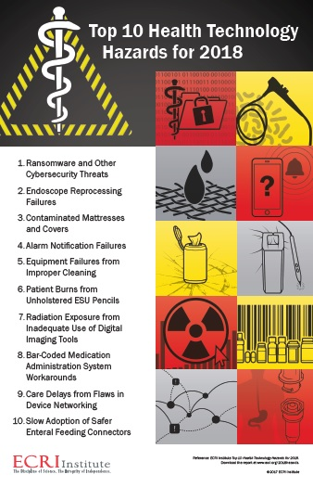
Перспективы скрининга и лечения рака колон
Часть 1. Асептический метод гибкой эндоскопии
Вперед
2. Бизнес Olympus Corp. и инфицирование пациентов его эндоскопами
Гибкая эндоскопия лидирует в списке 10-и самых опасных медицинских практик, ежегодно определяемых институтом ECRI (USA); вот ее места начиная с 2010 г.: 1-е, 3-е, 4-е, 8-е, 6-е, 4-е, 1-е, 2-е, 2-е [2]. Причина черного лидерства - в перекрестном инфицировании (ПИ) пациентов посредством гастро-, дуодено-, колоноскопов. Ситуация не меняется 60 лет и это при том, что мировой рынок гибких аппаратов $2,5 млрд., ежегодно растущий на 8-10% [3]. Лидер их производства - Olympus Corp.
Гибкие эндоскопы переносят более 300 инфекций [4], в их числе вирусы гепатита В, С, ВИЧ, смертельная карбапенем-резистентная энтеробактерия [5], другие суперинфекции. Чаще всего передается гепатит С, но спустя месяцы доказать его связь с гибкой эндоскопией трудно. В зону потенциально инфицированных и заболевших в результате ПИ только в США и только с 2013 г. попали тысячи пациентов (см. слайды 14-16), а сколько их было по всему миру в течение 60-и лет?!
До 2015 г. ПИ считалось исключительно браком работы медперсонала [6-12]. Например, в 2013 г. владельца эндоскопической клиники обвинили по уголовной статье, включающей убийство 2-го уровня, за вспышку гепатита С в 2007 г. [13]. Однако 25 июля 2017 присяжные штата Вашингтон нарушили традицию и приговорили Olympus Corp. к выплате больнице в Сиэтле $6,6 млн., а семье умершего – $1 млн. [14].
© Ссылка на www.coloncancer.lv обязательна
2

Slide 3
Перспективы скрининга и лечения рака колон
Часть 1. Асептический метод гибкой эндоскопии
Вперед
3. Мнимая дезинфекция гибких эндоскопов; суть дела и как быть
Первые 4 десятилетия гибкой эндоскопии сопровождались повсеместной мнимой дезинфекцией аппаратов. Об этом в 2004 г. объявил W.A. Rutala [4]. В 2016 г. L.F. Muscarella обновил эту оценку: «не менее 40% дезинфицированных эндоскопов, возможно, колоноскопов, остаются зараженными» [15]. Моюще-дезинфицирующие машины, шкафы, контейнеры не убрали гибкую эндоскопию из черной десятки ECRI, наоборот - вернули ее на 1-2-е места. Все это указывает на наличие давно скрываемой Olympus, другими производителями, FDA корневой причины мнимой дезинфекции.
Суть дела. Olympus десятки лет обвиняла клиники и цинично утверждала, что «риск [ПИ] для пациентов «приемлем» [16]. Однако 23 января 2015 г. врачи центра Пресбитериан и эксперт APIC решительно заявили: «Гибкая эндоскопия – это дьявол. Нам необходим … лучший продукт, который можно чистить и который не имеет всех этих закоулков, позволяющих бактериям задерживаться и избегать уничтожения» [XXXX]. Через месяц FDA тоже увидела «причину заражения в сложной конструкции аппаратов, не позволяющих проводить их адекватную очистку» [18].
Минимальные исправления дуоденоскопа TJF-Q180V [19], вызванные смертями пациентов, заявлениями APIC, FDA, сенатора P. Murray [20], результата не дали [21]. О разработке новой безопасной конструкции дуодено-, гастро-, колоноскопов, остающихся зараженными после дезинфекции в 40%, Olympus даже не задумался.
Как быть. Мое решение проблемы мнимой дезинфекции основано на 3-х положениях:
1. Реальную дезинфекцию определяет щёточная очистка контактных зон эндоскопа.
2. Причина мнимой дезинфекции - большое число и недоступность таких зон.
3. Цепь машина-шкаф-контейнер вторично инфицирует эндоскоп.
© Ссылка на www.coloncancer.lv обязательна
3

Slide 4
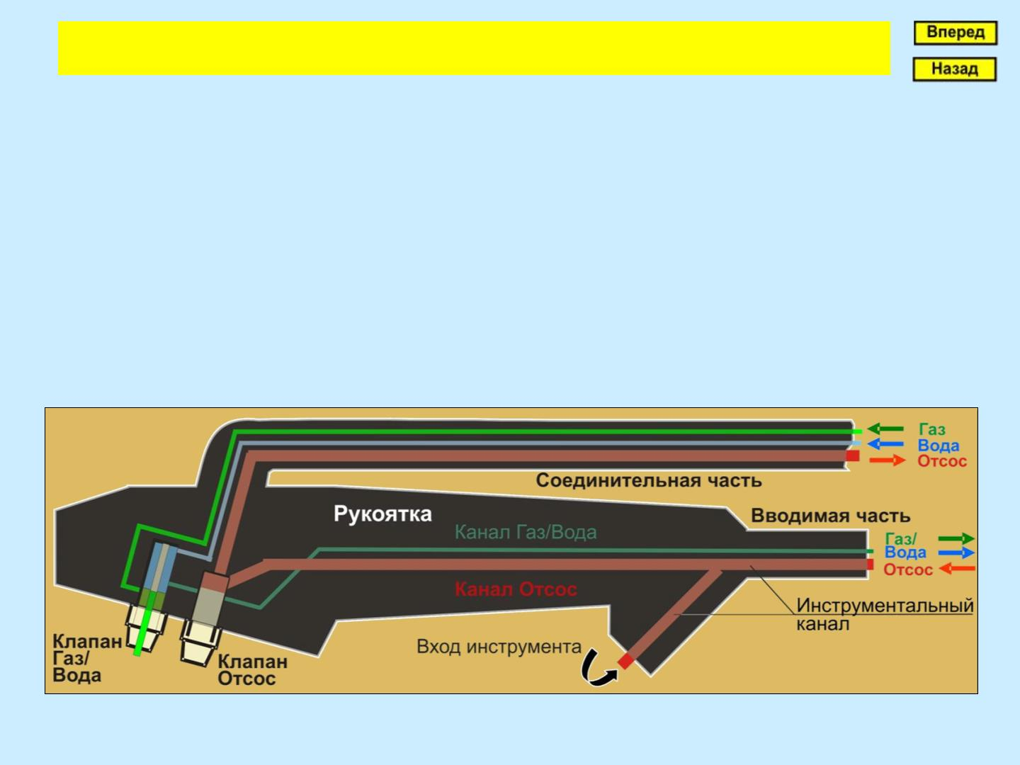
Перспективы скрининга и лечения рака колон
Часть 1. Асептический метод гибкой эндоскопии
Вперед
4. Контактные зоны многоканальных эндоскопов
По E.Spaulding биопсийные щипцы и другой, проникающий в слизистую, инструмент - критические изделия, гибкие эндоскопы - полукритические, поскольку их отдельные зоны так или иначе контактируют с содержимым, слизью, слизистой. Инструмент обеззараживают высокой температурой, гибкие эндоскопы выдерживают только холодную дезинфекцию высокого уровня (ДВУ).
В многоканальных эндоскопах, кроме оболочки вводимой части, не менее 12-и полукритических, иначе говоря контактных зон:
2 канала вводимой части, форсунка объектива,
отрезок канала Отсос, расположенный в рукоятке, ее 2 клапана, их шахты,
3 канала соединительной части, ее коннектор.
Каналы и клапаны многоканальных эндоскопов
© Ссылка на www.coloncancer.lv обязательна
4

Slide 5
Перспективы скрининга и лечения рака колон
Часть 1. Асептический метод гибкой эндоскопии
Вперед
5. Источники и причины перекрестного инфицирования
1. Зоны, требующие ручной щеточной очистки. Чем их больше и чем менее они доступны – тем больше риск инфицирования эндоскопа.
2. Большая длина и маленький диаметр каналов. Общая длина каналов сегодняшних колоноскопов достигает 7,5 м, гастроскопов - 6,5 м. Каналы диаметром 3-4 мм чистят гибкими длинными щётками, каналы диаметром до 1,2 мм моют потоком жидкости, однако рост внутриканальных биопленок [22] требует их щеточной очистки [14]
3. Негерметичность эндоскопа. Инфекцию, попавшую внутрь аппарата, ликвидируют при ремонте, но до него она может длительно инфицировать пациентов.
4. Цепь машина–шкаф–контейнер. Система ДВУ, хранения и транспортировки гибких эндоскопов таит риск их вторичного инфицирования в связи с:
4.1. Невозможностью стерилизации и трудностями дезинфекции звеньев цепи; в них часто гнездится инфекция побывавших там эндоскопов, а также госпитальная.
4.2. Контаминацией эндоскопа госпитальной инфекцией в промежутках цепи.
4.3. Кратковременным сохранением состояния ДВУ эндоскопа. Эндоскоп, пребывающий в открытом виде, безопасен, якобы, 3 часа, при хранении в шкафу - до 3-х суток. Сравните это с 3-мя годами стерильности 1-разовых средств.
5. Инфицированность населения. В связи с факторами 1-4 и этим, угроза ПИ вирусом гепатита С, например, в Египте в 36 раз выше, чем, например, в Италии [4].
6. Травматичность эндоскопии. Ссадины и микротравмы слизистой, неизбежно сопровождающие введение эндоскопа, биопсия, другие эндоскопические операции в сочетании с факторами 1-5 существенно увеличивают риск ПИ.
© Ссылка на www.coloncancer.lv обязательна
5

Slide 6
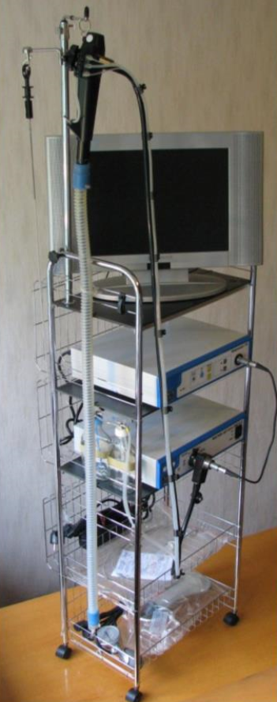
Перспективы скрининга и лечения рака колон
Часть 1. Асептический метод гибкой эндоскопии
Вперед
6. База Асептического метода
Учитывая многочисленные факты ПИ пациентов после гастро- и колоноскопии, официальная медицина должна была потребовать запрета современной системы гибкой эндоскопии еще в прошлом веке. 1-разовые медицинские средства исключают ПИ, но 1-разовые гибкие эндоскопы невозможны по причине нерентабельности их производства. Богатые люди, конечно же, могут позволить себе индивидуальный колоноскоп или гастроскоп и систему машина-шкаф-контейнер; цена такого 4–компонентного комплекта японского производства – около $70 тыс.
Базу Асептического метода составили 2 изобретения:
1. “Эндоскоп с 1-канальной эндоскопической трубкой и 1-разовым компонентом, соединяющим канал с источниками давления” - см. на фото. На него получены патенты Латвии, Китая, Японии [16, 17, 18]. Технический эффект изобретения – минимизация числа и протяженности зон, требующих ручной щеточной очистки.
2. “Асептический способ дезинфекции высокого уровня, хранения и транспортировки гибкого эндоскопа и устройство для его реализации” (патент Латвии [19] и заявка РСТ [20]. Технический эффект этого изобретения – замена 3-звеньевой цепи машина-шкаф-контейнер одним 1-разовым или стерилизунемым устройством.
© Ссылка на www.coloncancer.lv обязательна
6

Slide 7
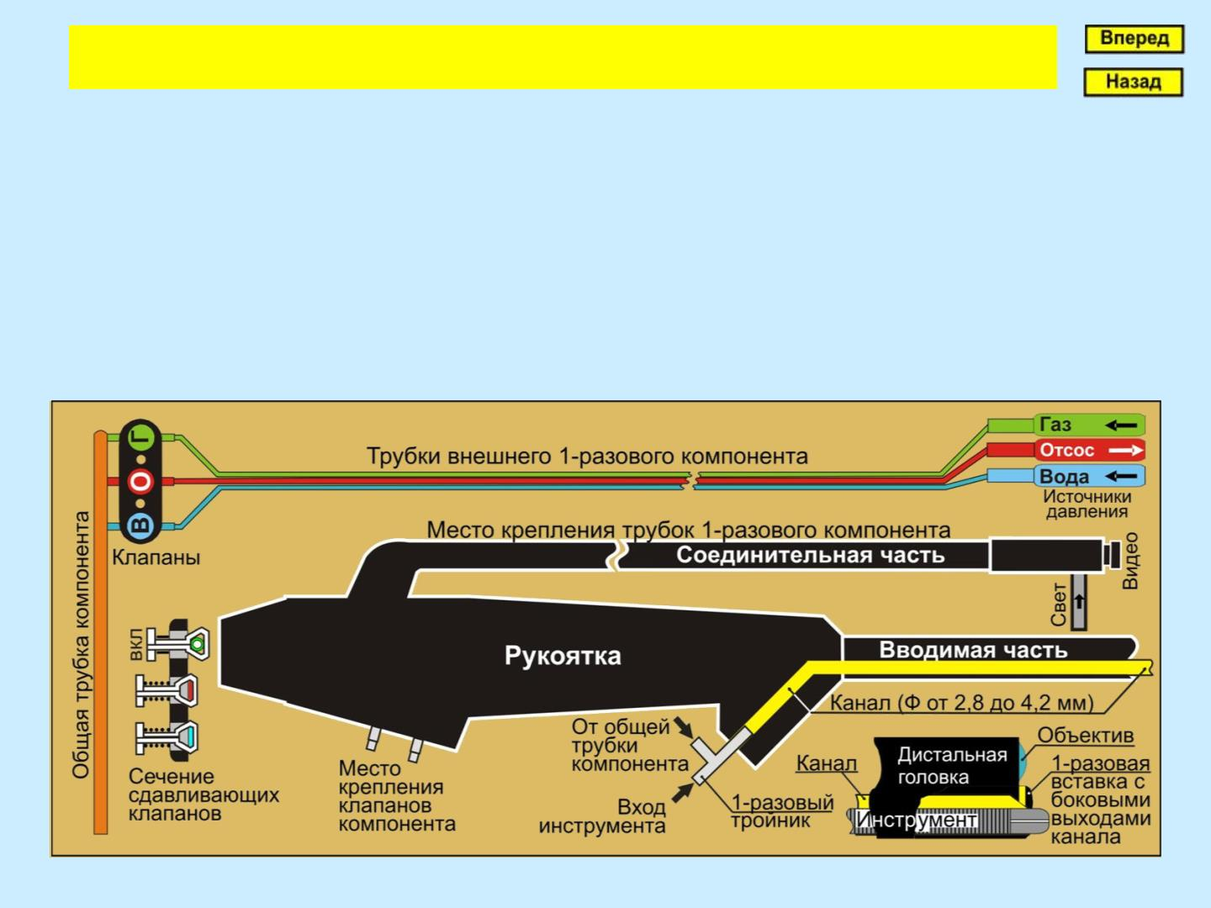
Перспективы скрининга и лечения рака колон
Часть 1. Асептический метод гибкой эндоскопии
Вперед
7. Отличия 1-канального эндоскопа
У нового эндоскопа нет клапанов и только 1 канал, соединяемый с 3-мя трубками внешнего 1-разового компонента посредством сдавливающих клапанов и тройника. Канал, тройник, 3 трубки, их клапаны обеспечивают аспирацию и подачу в колон газа и воды. Мытье линз обеспечивает 1-разовая вставка в канал с прямым и 3-мя боковыми выходами; закрытие прямого выхода и подача в канал жидкости направит ее на линзы.
Итак, в новом эндоскопе только 2 постоянные контактные зоны: оболочка вводимой части и ее канал; щётка нужна только каналу диаметром 3-4 мм и длиной – 1 или 1,7 м.
© Ссылка на www.coloncancer.lv обязательна
7

Slide 8
Перспективы скрининга и лечения рака колон
Часть 1. Асептический метод гибкой эндоскопии
Вперед
8. Порядок дезинфекции 1-канального эндоскопа
Обработка 1-канального бесклапанного гибкого эндоскопа имеет специфику, но по существу не отличается от традиционной дезинфекции современных колоно- и гастроскопов после эндоскопии. Обработка включает 4 последовательных этапа:
1. Предварительную очистку эндоскопической трубки.
2. Полную очистку-дезинфекцию всех ее поверхностей, но канала с помощью щетки.
3. ДВУ канала и оболочки вводимой части эндоскопа в специальной трубке.
4. Изоляцию канала и оболочки вводимой части в специальной трубке после ДВУ.
1-ый и 2-ой этапы проводят как обычно, 3-й - в специальной 1-разовой или стерилизуемой гофрированной силиконовой трубке, именуемой Дезинфектор-протектор (ДП) (см. слайд 9). ДП надевают на вводимую часть эндоскопа и заливают в его полость и канал эндоскопа дезинфектант. Промывание, высушивание канала и полости ДП завершает 3-ий этап.
4-ый этап преследует герметизацию канала и вводимой части эндоскопической трубки в полости ДП с помощью стерильных пробок.
Таким образом, ДП выполнит свое предназначение: дезинфекция контактных зон 1-канальной бесклапанной эндоскопической трубки, их длительное сохранение и транспортировка в состоянии ДВУ.
Способ стерилизации и хранения биопсийных щипцов аналогичен описанному выше. После полной очистки-дезинфекции щипцы подвергаются высокотемпературной стерилизации вместе с герметизирующей их вводимую часть силиконовой трубочкой, именуемой Стерилизатор-протектор (СП) - см. слайд 9.
© Ссылка на www.coloncancer.lv обязательна
8

Slide 9
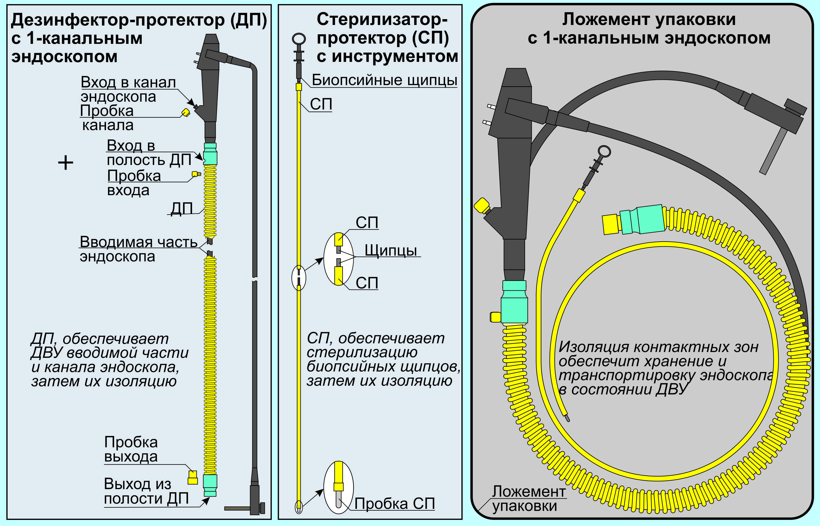
Перспективы скрининга и лечения рака колон
Часть 1. Асептический метод гибкой эндоскопии
Вперед
9. Обеспечение дезинфекции, хранения, транспортировки 1-канального эндоскопа
© Ссылка на www.coloncancer.lv обязательна
9

Slide 10
Перспективы скрининга и лечения рака колон
Часть 1. Асептический метод гибкой эндоскопии
Вперед
10. Тринадцать преимуществ Асептического метода
Поскольку доступ щётки в ряд каналов и другие контактные зоны современных гибких эндоскопов затруднен, а оборудование системы машина-шкаф-контейнер не стерилизуется, современный метод гибкой эндоскопии нельзя считать асептическим. В этой связи сегодняшняя ДВУ является мнимой: практически как минимум 40% якобы дезинфицированных эндоскопов остаются загрязненными […].
Асептичность предлагаемого метода гибкой эндоскопии обеспечил 1-канальный бесклапанный эндоскоп, который отличается от многоканального минимизацией:
1.1. общего числа зон, требующих ручной щёточной очистки с 12 до 1,
1.2. числа клапанов и их шахт, требующих ручной щёточной очистки с 4 до 0,
1.3. числа каналов, требующих ручной щёточной очистки с 6 до 1,
1.4. числа каналов, недоступных щёточной очистке с 3 до 0,
1.5. общей длины каналов колоноскопа с 7,5 м до 1,7 м, гастроскопов с 6,5 м до 1 м,
1.6. диаметра вводимой части эндоскопической трубки до 8 мм.
Асептический метод гибкой эндоскопии обеспечивает также Дезинфектор-протектор 1-канального эндоскопа, который отличается от цепи машина-шкаф-контейнер тем, что:
2.1. является 1-разовым или стерилизуется,
2.2. исключает вторичную контаминацию контактных зон эндоскопа,
2.3. существенно дольше сохраняет контактные зоны в состоянии ДВУ,
2.4. сократил затраты на оборудование в тысячу раз - до 50 €,
2.5. сократил расход дезинфектанта до 200 мл,
2.6. сократил расход стерильной воды до 1,5 л,
2.7. не требует помещения, т.к. имеет незначительные размеры.. :
;
© Ссылка на www.coloncancer.lv обязательна
10

Slide 11
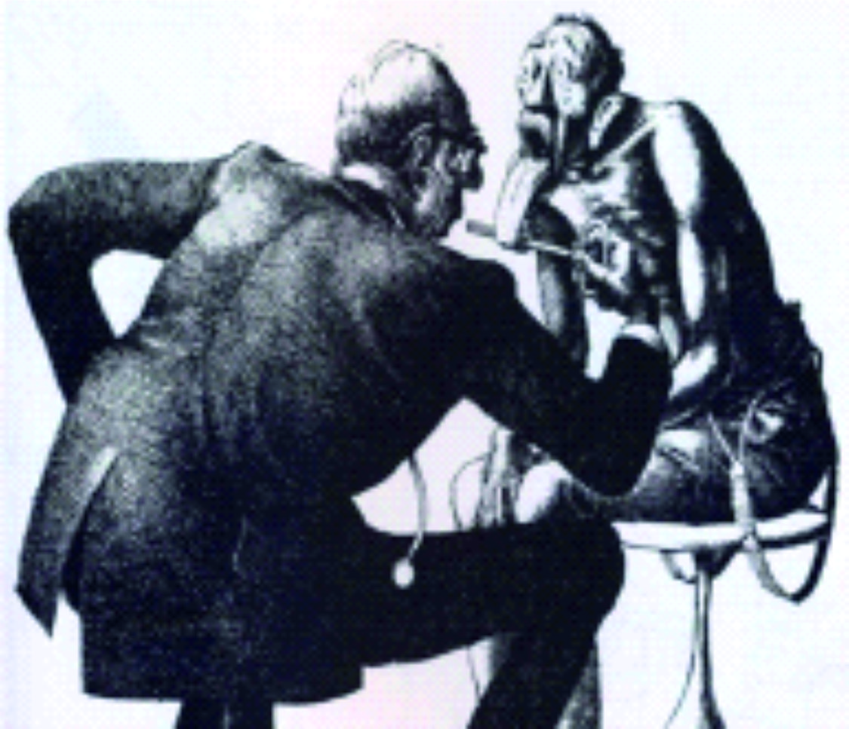
Перспективы скрининга и лечения рака колон
Часть 1. Асептический метод гибкой эндоскопии
Вперед
11. Заключение
Так называемая неадекватная дезинфекция гибких эндоскопов – результат их неадекватной конструкции, то есть перекрёстное инфицирование пациентов - вина производителей эндоскопов, цинично игнорирующих заповедь primum non nocere.
Асептический метод снизил с 12-и до 1-ой число контактных зон аппарата, требующих щёточной очистки, и до 2-х общее число контактных зон, обеспечил их дезинфекцию, хранение и транспортировку в 1-разовой или стерилизуемой трубке.
Латентное инфицирование пациентов, в том числе возбудителями гепатита С, СПИДа – преступление против человечества. В этой связи запрет современной гибкой эндоскопии и переход к асептической – задача государственной важности.
И без гастроскопа можно. ☺
(Интерпретация рисунка Cl. Serre)
© Ссылка на www.coloncancer.lv обязательна
11

Slide 12
Перспективы скрининга и лечения рака колон
Часть 1. Асептический метод гибкой эндоскопии
Вперед
12. Основные источники информации
https://www.ibtimes.com/hospital-infections-pathogens-diseases-long-shared-unclean-scopes-other-medical-1825560 Shared On Unclean Scopes And Other Medical Instruments. International Business Times. Feb. 23, 2015.
https://www.ecri.org/Resources/Whitepapers_and_reports/Top_10_Hazards_For_2018_Poster.pdf?_cldee=ZGVhbi5mLnNpdHRpZ0B1dGgudG1jLmVkdQ%3D%3D&recipientid=lead-7183f74534e3de11846b0015600f6010-05a6b309878041c2818cf04fcb432be1&esid=6523e970-ddca-e711-8107-005056936fe1 ECRI. Top 10 health technology hazards for 2018. ECRI Institute. Nov.2017.
https://www.pentaxmedical.com/pentax/en/92/2/Press-Releases/ PENTAX Medical Wassenburg AER. PENTAX Medical. Dec.13, 2013.
https://slideplayer.com/slide/8977314/ Endoscope reprocessing:Current Status of Disinfection Recommendations. W.A.Rutala. 2004.
http://www.ncbi.nlm.nih.gov/pubmed/25324917 Risk of transmission of carbapenem-resistant Enterobacteriaceae and related "superbugs" during gastrointestinal endoscopy. L.Muscarella WJGE, Oct.16, 2014
http://medical-diss.com/medicina/otsenka-infektsionnoy-opasnosti-manipulyatsiy-gibkimi-endoskopami-v-lpu-rf Гренкова Т.А. Оценка инфекционной опасности манипуляций гибкими эндоскопами в лечебно-профилактических учреждениях Российской Федерации, автореферат диссертации. 2009.
http://crie.ru/vbi2/1-4-01.pdf Cелькова Е.П., Гренкова Т.А. Проблемы инфекционной безопасности в гибкой эндоскопии. ФГУН МНИИЭМ, Москва. 2010.
http://medlib.dp.gov.ua/vidannya/2011/Повнотекстові%20ресурси/ft3/13.pdf Гренкова Т.А., Cелькова Е.П. Риски передачи инфекции при проведении эндоскопических исследований. Лабораторная и инструментальная диагностика, Москва. 2011.
http://patientsafety.pa.gov/ADVISORIES/Pages/201012_135.aspx The Dirt on Flexible Endoscope Reprocessing. Pennsylvania Patient Safety Authority. Vol.7, No.4, Dec.2010.
https://www.ncbi.nlm.nih.gov/pmc/articles/PMC4604270/ Endoscope Reprocessing: Update on Controversial Issues. Clin Endosc. 2015 Sep; 48(5)
https://www.ecri.org/Documents/Reprints/Preventing_Patient_Cross-Contamination_from_Flexible_Endoscopes(TechNation).pdf Preventing Patient Cross-contamination from Flexible Endoscopes. ECRI, May 2, 2011 by MassDevice
http://crie.ru/vbi2/1-4-04.pdf Груздева О.А., Гвелесиани Г.А., Уварова А.В. О результатах исследований эндоскопического оборудования в 2009-2010 годах.
https://www.cbsnews.com/news/ex-vegas-md-guilty-of-murder-in-wide-hepatitis-c-outbreak/ Ex-Vegas MD guilty of murder in wide Hepatitis C outbreak. CBS News. July 2, 2013
http://www.philly.com/philly/business/medical-scope-maker-olympus-hit-with-6-6m-damages-verdict-in-superbug-case-20170725.html Medical-scope maker Olympus hit with $6.6M verdict in superbug case Kaiser health news July 25, 2017
https://www.lfm-hcs.com/2016/07/study-at-least-40-percent-of-disinfected-endoscopes-possibly-colonoscopes-remained-contaminated-emails-reveal/ At Least 40% of Disinfected Endoscopes, Possibly Colonoscopes, Remained Contaminated, Emails Reveal. LF Muscarella PhD. July 28, 2016.
https://www.schmidtlaw.com/olympus-did-not-tell-u-s-hospitals-about-scope-infections/ Olympus Did Not Tell U.S. Hospitals About Scope Infections. The Schmidt Firm, PLLC. July 27, 2017
XXXX
© Ссылка на www.coloncancer.lv обязательна
12

Slide 13
Перспективы скрининга и лечения рака колон
Часть 1. Асептический метод гибкой эндоскопии
Вперед
13. Основные источники информации
http://www.aami.org/newsviews/newsdetail.aspx?ItemNumber=1944 FDA Focuses on Reprocessing Instructions in New Guidance. AAMI. March 18, 2015
https://www.fda.gov/NewsEvents/Newsroom/PressAnnouncements/ucm481956.htm FDA clears Olympus TJF-Q180V duodenoscope with design modifications intended to reduce infection risk. U.S. Food and Drug Administration. January 15, 2016
https://www.help.senate.gov/imo/media/doc/040317%20-%20PM-Olympus.pdf U.S. Senator Patty Murray’s (D-WA) letter to Olympus. April 3, 2017.
https://www.lfm-hcs.com/2017/03/the-redesigned-olympus-duodenoscope-has-been-linked-to-a-superbug-cluster/ The Redesigned Olympus Duodenoscope Has Been Linked to a ‘Superbug’ Cluster. LF Muscarella PhD. March 21, 2017
http://www.ncbi.nlm.nih.gov/pubmed/23554415 Transmission of infection by flexible gastrointestinal endoscopy and bronchoscopy. Kovaleva J, Peters FT, van der Mei HC, Degener JE. Apr, 2013.
http://www.aami.org/meetings/summits/reprocessing/materials/endoscopes_BIT_MJ_2011.pdf M. Vockley. Probing the Challenges of
Endoscopes. A Clinician on a Mission. Biomedical Instrumentation & Technology. AAMI. May/June 2011.
3.
4. http://www.pkids.org/files/pdf/phr/03-06hcvglobal.pdf Hepatitis C. Global Infection Rates.
13. http://www.ncbi.nlm.nih.gov/pubmed/23554415 Transmission of infection by flexible gastrointestinal endoscopy and bronchoscopy.
Kovaleva J, Peters FT, van der Mei HC, Degener JE. Apr, 2013.
14. http://www.pentax-med.ru/news/super_w.doc Yumiko Ishino с соавторами. Подводные камни при обработке эндоскопов после
использования: очистка каналов воды и воздуха обязательна для высокоуровневой дезинфекции. Gastrointestinal Endoscopy,
Vol 53, Iss.2, February 2001.
15. http://myendosite.com Lawrence F. Muscarella, PhD. Discussions in Infection Control.
16. http://worldwide.espacenet.com/publicationDetails/originalDocument?FT=D&date=20090220&DB=worldwide.espacenet.com&loc
ale=en_EP&CC=LV&NR=13860B&KC=B&ND=4 Matasov S., Endoscope with single-chanel endoscopic tube and disposable sterile
set connecting its chanel with pressure sources, patent of Latvia LV13860, 20.02.2009.
17. http://worldwide.espacenet.com/publicationDetails/originalDocument?FT=D&date=20110216&DB=EPODOC&locale=en_EP&CC=
CN&NR=101977540A&KC=A&ND=4 Matasov S., Endoscope with single-chanel endoscopic tube and disposable sterile set
connecting its chanel with pressure sources, patent of China CN101977540, 16.02.2011.
18. http://worldwide.espacenet.com/publicationDetails/originalDocument?FT=D&date=20131030&DB=EPODOC&locale=en_EP&CC=
JP&NR=5331870B2&KC=B2&ND=4 Matasov S., Endoscope with single-chanel endoscopic tube and disposable sterile set
connecting its chanel with pressure sources, patent of Japan JP5331870, 30.10.2013.
19. http://www.lrpv.gov.lv/sites/default/files/media/vestnesis/20110620.pdf Matasov S., Aseptic method of HLD, storage and transportation
of a flexible endoscope and device for its implementation, patent of Latvia No. 14318, 20.06.2011.
20. http://patentscope.wipo.int/search/en/WO201104518 Matasov S., Aseptic method of HLD, storage and transportation of a flexible
endoscope and device for its implementation, application PCT/IB2011/04518, 16.12.2011
21.
© Ссылка на www.coloncancer.lv обязательна
13

Slide 14
Перспективы скрининга и лечения рака колон
Часть 1. Асептический метод гибкой эндоскопии
Вперед
14. Приложение 1. Случаи перекрестного инфицирования пациентов [15]
•
02 января 2013 г. Ветеран Воздушных Сил США и его жена выиграли иск в $750.000 и $500.000 против правительства США гепатита С при колоноскопии. http://10www.myajc.com/news/news/456-piedmont-patients-warned-about-improperly-clea/nXckK/?icmp=ajc_internallink_invitationbox_apr2013_ajcstubtomyajcpremium
января 2013 г. США, Офис Генерального Инспектора по Делам Ветеранов. В Отчетах за 2009, 2010 г.г. сообщается, что 10.3ния ВИЧ, гепатитом В и С в процессе гибкой эндоскопии. http://www.va.gov/oig/54/reports/VAOIG-09-01784-146.pdf
01 мая 2013 г. США, Атланта. 456 пациентов, прошедших колоноскопию, предупреждены о риске инфицирования ВИЧ, гепатитом В и С. http://www.timesfreepress.com/news/2013/may/01/456-colonoscopy-patientsatlanta-surgery-center-wa/
03 июня 2013 г. Канада, Квебек. 1.000 пациентов должны пройти проверку на ВИЧ, гепатит В и С в связи. с неадекватной дезинфекцией эндоскопа http://www.cbc.ca/news/canada/montreal/story/2013/06/03/quebec-levishotel-dieu-infection-risk-hiv-hepatitis-colonoscopy-endoscopy.html
07 июня 2013 г. США, Агентство CNBC. 15% гибких эндоскопов в 5-и проверенных госпиталях после очистки (перед ДВ«биогрязь» - клетки и другой материал ранее осмотренных пациентов. http://www.cnbc.com/id/100798338
07 июля 2013 г. США, DC Medical Malpractice & Patient Safety Blog. В Лас-Вегасе владелец эндоскопической клиники уголовной статье, включающей убийство 2-го уровня - клиника была ответственна за вспышку в 2007 г.http://www.protectpatientsblog.com/2013/07/too_many_endoscopes_arent_disi_1.html
6 июля 2013 г. США, Канзас. 240 пациентов, прошедших колоноскопию с 3 января по 3 июля 2013 г., должны провериться на ВИЧ, гепатит В и С. http://www.ksn.com/2013/07/16/hospital-patients-at-small-risk-for-infection
18 июля 2013 г. США, Калифорния. кОколо 900 пациентов, прошедших гастро- или колоноскопию, получили письма, что они подверглись риску ПИ. http://www.ksbw.com/natividad-medical-center-
05 ноября 2013 г. L.F. Muscarella напомнил о 200 пациентах, подавших в суд на госпиталь в Западной Пенсильвании, где они подверглись риску ПИ при прохождении колоноскопии. http://app.expressemailmarketing.com/get.link?linkid=5965292&subscriberid=430335583&campaignid=1632098&linkurl=http%3a%2f%2fwww.myendosite.com%2farticles%2fForbesComplaint.pdf
•
•
•
•
•
•
•
•
14

Slide 15
Перспективы скрининга и лечения рака колон
Часть 1. Асептический метод гибкой эндоскопии
Вперед
15. Приложение 1. Случаи перекрестного инфицирования пациентов [15]
23 января 2014 г. Канада, Онтарио. 2 пациента инфицированы гепатитом c 20 мая и 8 ноября 2013 г. Причина ПИ пока неизвестна; технологии очистки и дезинфекция эндоскопов выполнялись, якобы, должным образом. http://www.bchsys.org/hospital/services-list/infection-control/endoscopy-ambulatory-care-investigation
23 января 2015 г. США, Медицинский Центр Пресбитериан. 18 пациентов, прошедших дуоденоскопию, инфицированы карбапенем-резистентной энтеробактерией (CRE) в ноябре 2012 г. Источник смертельной антибиотикоустойчивой бактерии выявить не удалось, однако врачи медцентра и эксперт APIC утверждают, что «Гибкая эндоскопия – это дьявол. Нам необходим … лучший продукт, который можно чистить и который не имеет всех этих закоулков, позволяющих бактериям задерживатся и избегать уничтожения». http://www.bchsys.org/hospital/services-list/infection-control/endoscopy-ambulatory-care-investigation
19 февраля 2015 г. США, Лос-Анджелес. 179 пациентов, прошедших дуоденоскопию в период с октября 2014 г. по январь 2015 г. имеют риск инфицирования карбапенем-резистентной энтеробактерией (CRE). У 7 пациентов инфицирование подтверждено, 2 из них умерли, 5 выживших подали в суд на Olympus Corp. Агентство FDA видит причину заражения в сложной конструкции аппаратов, не позволяющих проводить их адекватную очистку http://www.beckersasc.com/gastroenterology-and-endoscopy/cre-infections-at-ucla-medical-center-transmitted-during-ercp.html
3 марта 2015 г. газета Palm Beach Post (США) сообщила что во Флориде имели место две вспышки CRE (2008-2009 и 2012 г.г.); дуоденоскопы инфицировали 92 пациента, из которых умерли 22. http://www.palmbeachpost.com/news/news/state-regional/supergerm-in-medical-devices-killed-22-in-florida-/nkNDg/
•
•
•
•
15

Slide 16
Перспективы скрининга и лечения рака колон
Часть 1. Асептический метод гибкой эндоскопии
Вперед
16. Приложение 1. Случаи перекрестного инфицирования пациентов [15]
24 October 2016 г. Pittsburgh Медицинский центр Университета Питтсбурга («UPMC») в январе 2016 выявил шесть пациентов, которые были инфицированы резистентной карбапенем –пневмонией Klebsiella. Все шесть пациентов, получили медицинскую помощь в отделении хирургической интенсивной терапии больницы подвергались осмотру одним и тем же гастроскопом.
https://academic.oup.com/ofid/article/3/suppl_1/248/2635788
May 5, 2016 г. Pasadena Три пациента умерли в прошлом году в больнице Хантингтона в связи со вспышкой инфекции, вызванной загрязненными медицинскими дуоденоскопами Olympus.
https://www.pasadenastarnews.com/2016/05/05/3-patients-died-following-suspected-huntington-hospital-superbug-outbreak-linked-to-medical-scope/
July 28, 2016 г. В соответствии с электронными письмами, не менее 40% дезинфицированных эндоскопов, возможно, колоноскопов, остаются зараженными, https://www.lfm-hcs.com/2016/07/study-at-least-40-percent-of-disinfected-endoscopes-possibly-colonoscopes-remained-contaminated-emails-reveal/
JULY 25, 2017 г. Seattle Присяжные штата Вашингтон приговорили изготовителя медицинского оборудования Olympus Corp. заплатить больнице в Сиэтле 6,6 млн. USD в виде ущерба, нанесенного смертельной вспышкой суперинфекции и сообщили больнице о выплате 1 млн. USD семье умершего пациента . Пациент умер в августе 2013 г. в связи с загрязненным гастроинтестинальным эндоскопом.
http://www.philly.com/philly/business/medical-scope-maker-olympus-hit-with-6-6m-damages-verdict-in-superbug-case-20170725.html
•
•
•
•
16

Slide 17
Перспективы скрининга и лечения рака колон
Часть 1. Асептический метод гибкой эндоскопии
Вперед
18. Приложение 2. Юристы об Olympus Corp. и FDA; оппоненты или партнеры?
July 27, 2017 По словам LA Times, топ-менеджеры Olympus Corp решили не предупреждать американские больницы о вспышках заражения «суперинфекцией», связанных с их эндоскопами.
Olympus выпустила предупреждения в Европе после того, как две вспышки инфекции были связаны с дуоденоскопом TJF-Q180V. Одна вспышка во Франции заразила 16 пациентов в 2008 и 2009 годах. Другая вспышка в Нидерландах заразила 22 пациента в январе 2012 года.
В письмах от февраля 2013 года менеджер в Соединенных Штатах обратился к руководителям в Японии, должны ли подобные предупреждения быть опубликованы в США. Они сказали, что это не обязательно, потому что риск для пациентов «приемлем». Письма были вскрыты в рамках судебного процесса.
В сентябре 2013 года медицинский центр Вирджинии Мейсон в Сиэтле сообщил о вспышке, поразившей 39 пациентов. Вспышки также произошли в больницах в Питтсбурге, Лос-Анджелесе и других городах.
Olympus обвинял неадекватную обработку в этих вспышках, но FDA определила, что инструкции по очистке, предоставленные Olympus, были недостаточными. Olympus отозвал эндоскоп TJF-Q180V в январе 2016 года, чтобы исправить инструкции по обработке.
В настоящее время FDA оценивает, что 350 человек в 41 больнице по всему миру были инфицированы или подвергнуты воздействию в 2010-2015 годах. Многие из них были инфицированы устойчивым к антибиотикам «суперинфекциями», известным как CRE.
Olympus поставляет 85% дуоденоскопов, используемых в Соединенных Штатах. Каждый год сотни тысяч американцев проходят процедуры ERCP. Они вводится в горло для диагностики и лечения заболеваний верхних отделов кишечника, таких как желчные камни и рак.
https://www.schmidtlaw.com/olympus-did-not-tell-u-s-hospitals-about-scope-infections/
14

Slide 18
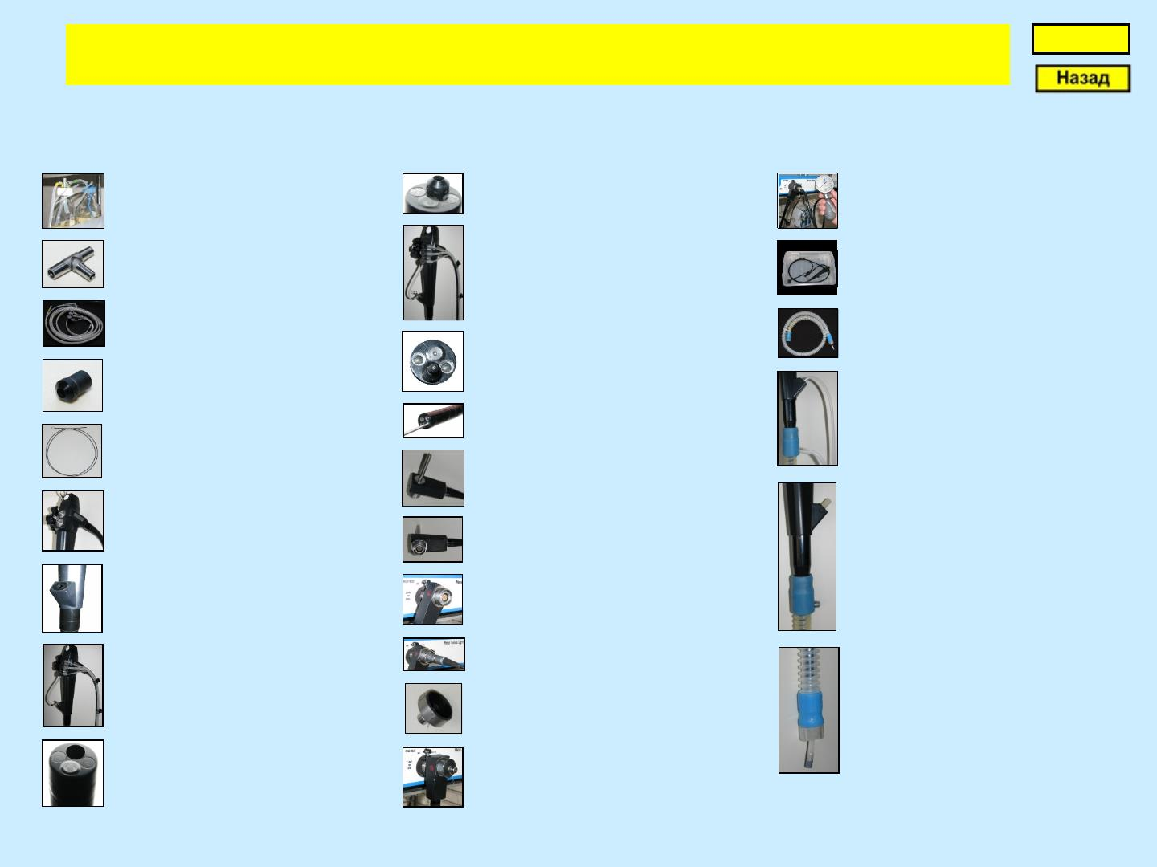
Перспективы скрининга и лечения рака колон
Часть 1. Асептический метод гибкой эндоскопии
Главная
19. Приложение 3: Фото узлов, деталей и аспектов сборки 1-канального эндоскопа
1. 1-разовые ѐмкости
10. Конец эндоскопа; выход
Отсос, Газ/Вода
канала занят вставкой
20. Тест на герметичность
2. 1-разовый тройник
11. Вход в канал закрыт
21. Полная очистка-
входа в канал
обтюратором
дезинфекция
3. 1-разовый трубчатый
22. Дезинфектор
-протектор (ДП)
компонент с клапанами
12. Прямой выход вставки
4. 1-разовая вставка в
закрыт обтюратором
выход канала
23. Д ВУ, промывание,
высушивание канала,
оболочки вводимой
13. Прямой выход вставки
5. 1-разовый обтюратор
закрыт щипцами
части и полости ДП
прямого выхода вставки
14. Коннектор, вид на
6. Рукоятка 1-канального
эндоскопа, вид на
опоры клапанов
стержень световода
24. Герметизация канала,
оболочки вводимой,
части и полости ДП:
входы канала и ДП
закрыты стерильными
пробками
15. Коннектор, вид на гнездо
кабеля Процессор
7. Рукоятка эндоскопа;
16. Коннектор; стержень
вход в канал
световода в блоке Свет
17. Коннектор соединен с
8. Рукоятка с компонентом
кабелем Процессор
25. Герметизация канала,
оболочки вводимой
и тройником
18. Пробка гнезда
кабеля Процессор
части и полости ДП:
выход ДП закрыт
9. Конец эндоскопа;
19. Подготовка к тесту
стерильной пробкой
выход канала свободен
на герметичность
© Ссылка на www.coloncancer.lv обязательна
16

Slide 19
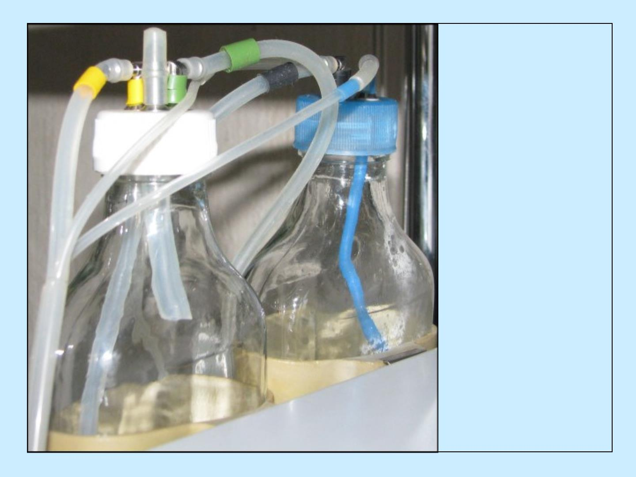
Для возврата к панораме
нажмите на фотографию
Фото 1. 1-разовые
ѐмкости Отсос, Газ/
Вода для 1-канального эндоскопа
© Ссылка на www.coloncancer.lv обязательна

Slide 20
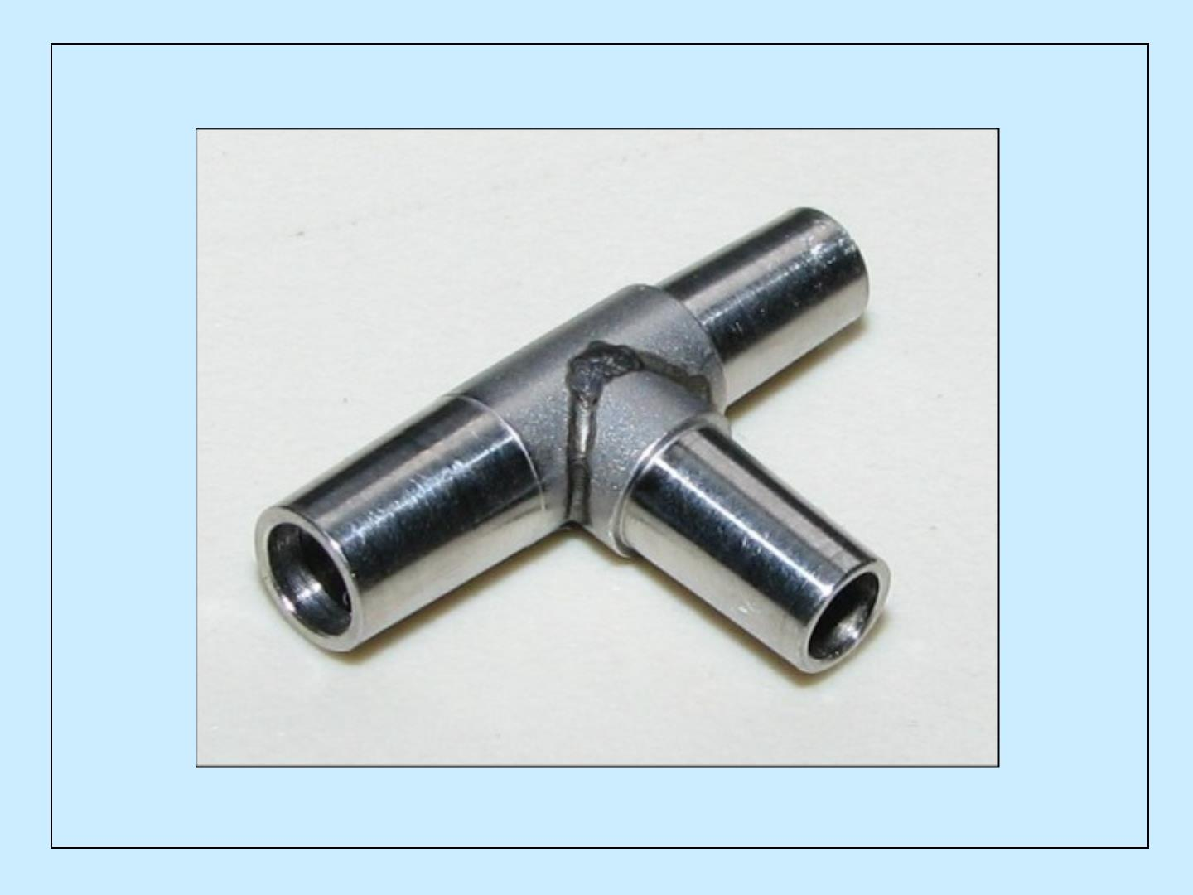
Для возврата к панораме
нажмите на фотографию
Фото 2. 1-разовый тройник для входа в канал 1-разового эндоскопа
© Ссылка на www.coloncancer.lv обязательна

Slide 21
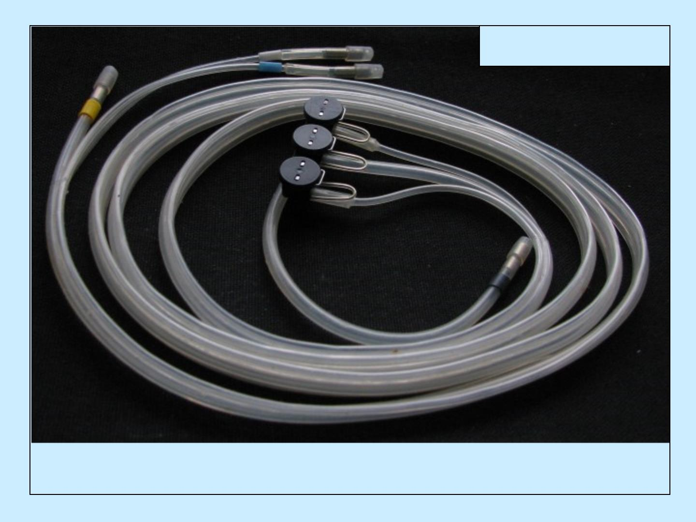
Для возврата к панораме
нажмите на фотографию
Фото 3. Стерильный 1-разовый трубчатый компонент
с клапанами для 1-канального эндоскопа
© Ссылка на www.coloncancer.lv обязательна

Slide 22
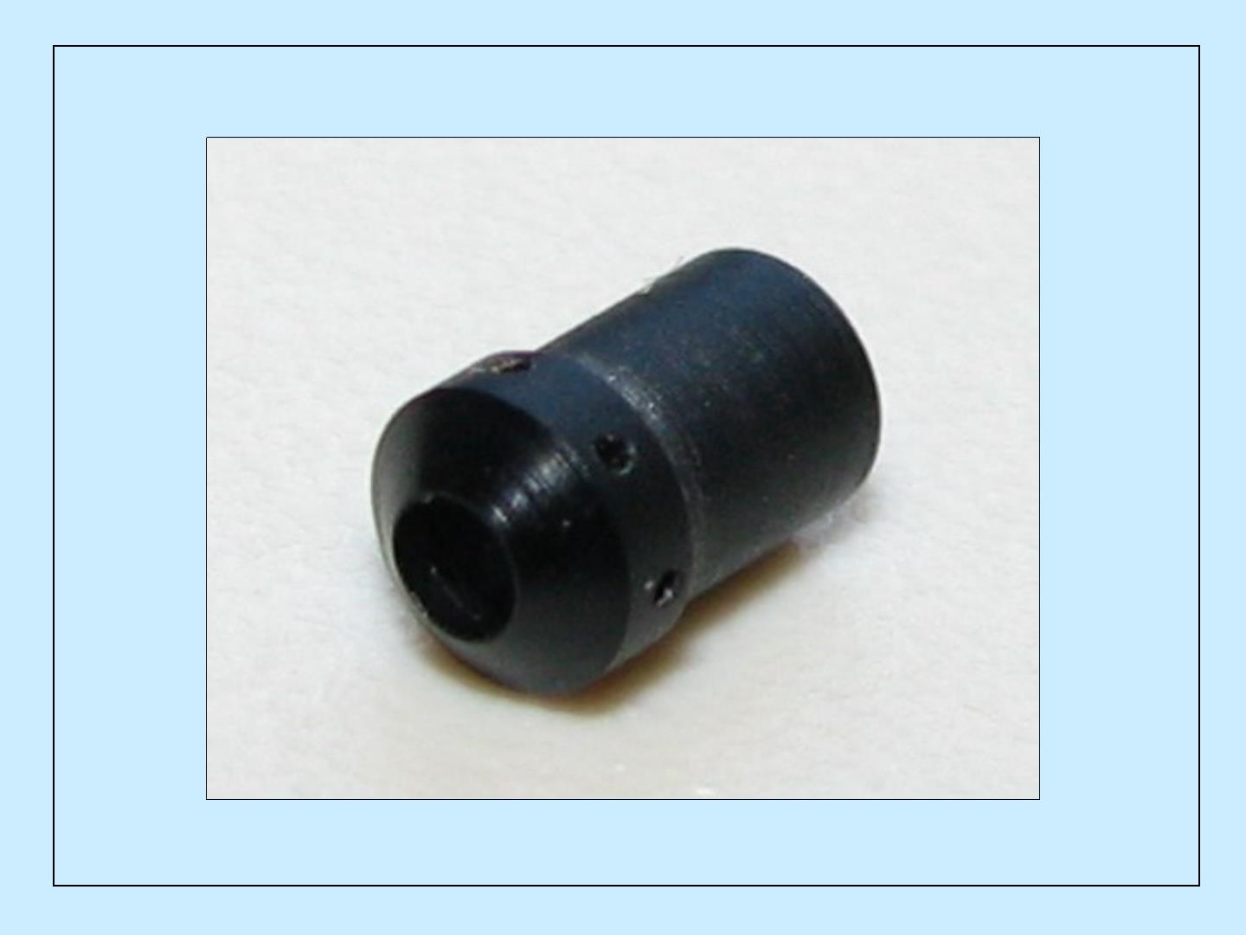
Для возврата к панораме
нажмите на фотографию
Фото 4. 1-разовая вставка для в выход канала 1-канального эндоскопа
© Ссылка на www.coloncancer.lv обязательна

Slide 23
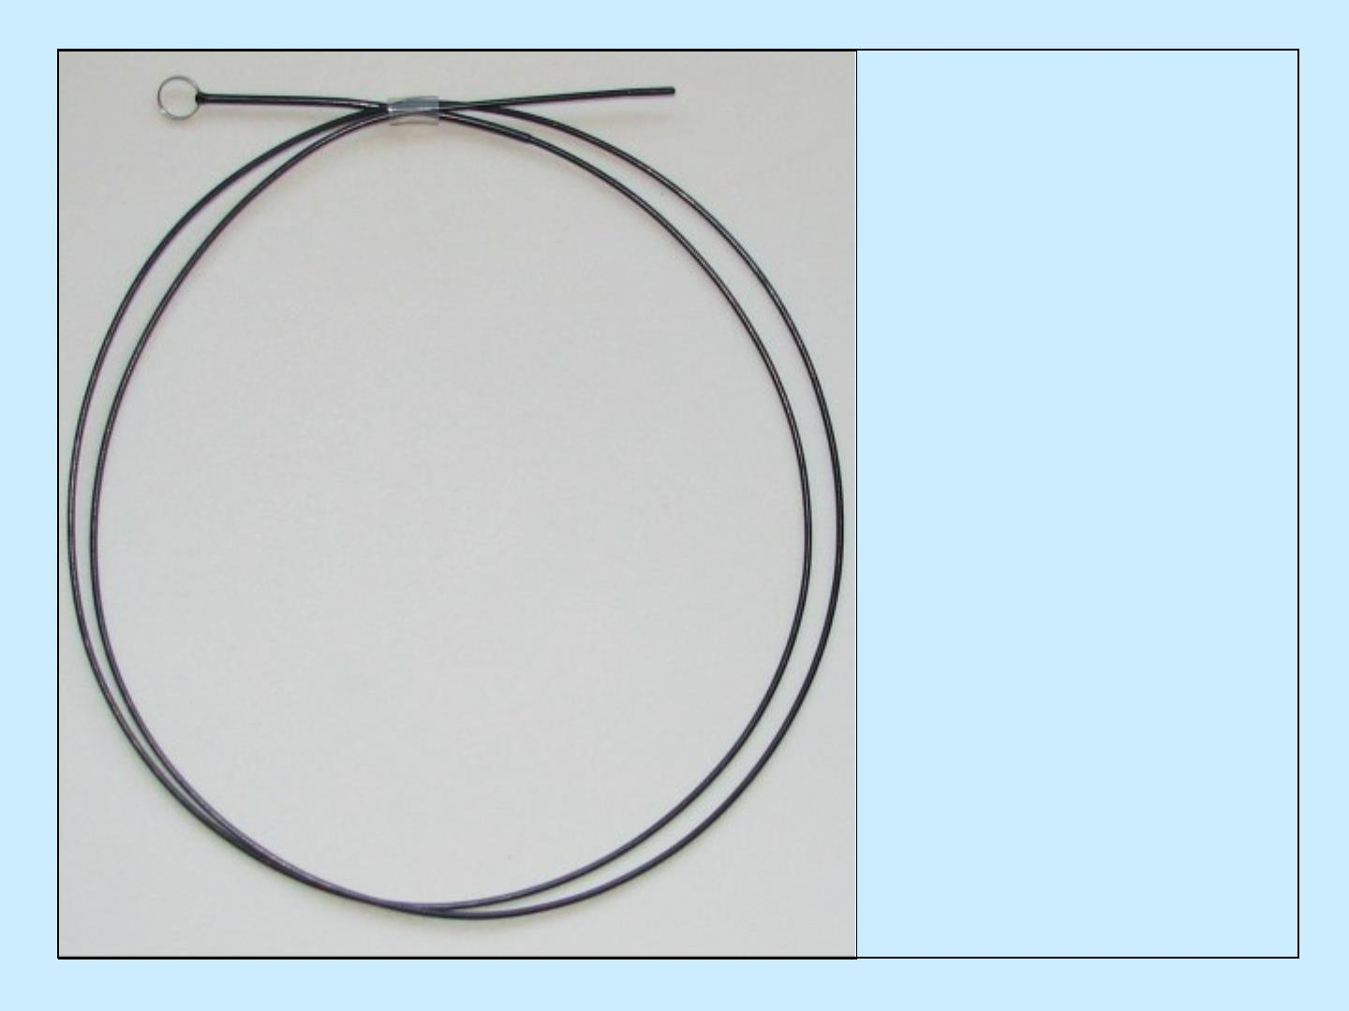
Для возврата к панораме
нажмите на фотографию
Фото 5. Дезинфицируемый
или 1-разовый обтюратор
прямого выхода вставки 1-канального эндоскопа
© Ссылка на www.coloncancer.lv обязательна

Slide 24
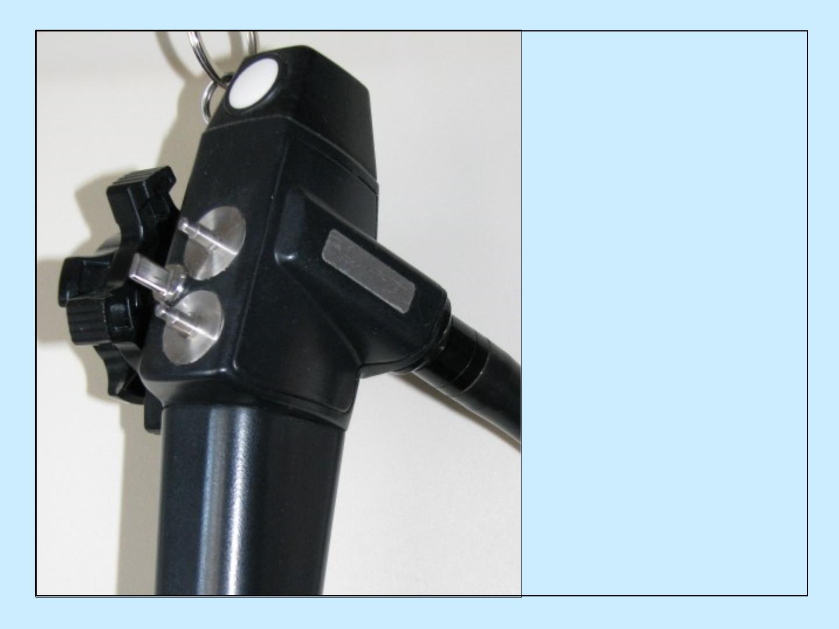
Для возврата к панораме
нажмите на фотографию
Фото 6. Рукоятка 1-канального эндоскопа;
вид на опоры клапанов
© Ссылка на www.coloncancer.lv обязательна

Slide 25
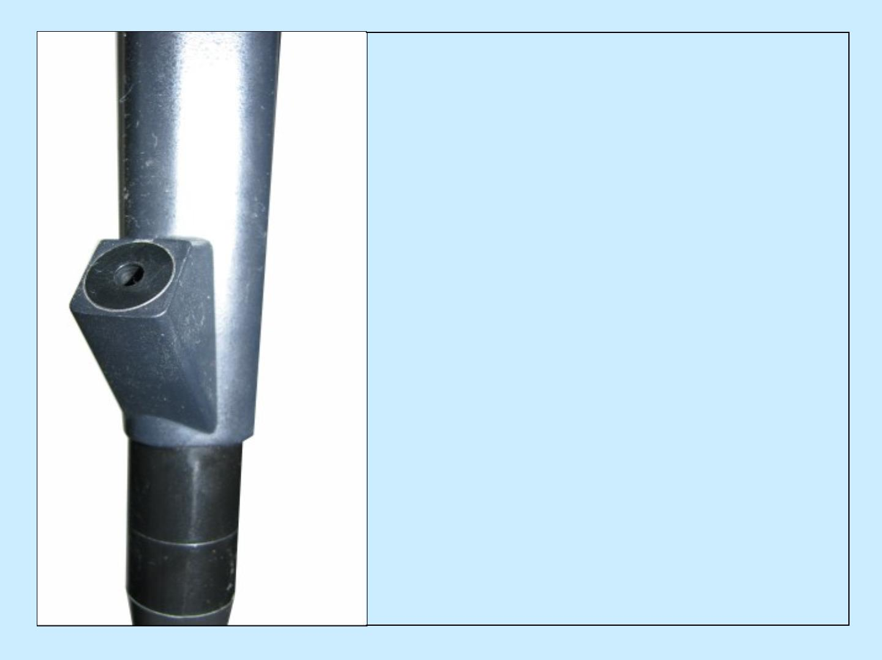
Для возврата к панораме
нажмите на фотографию
Фото 7. Рукоятка 1-канального эндоскопа;
вид на вход в канал
© Ссылка на www.coloncancer.lv обязательна

Slide 26
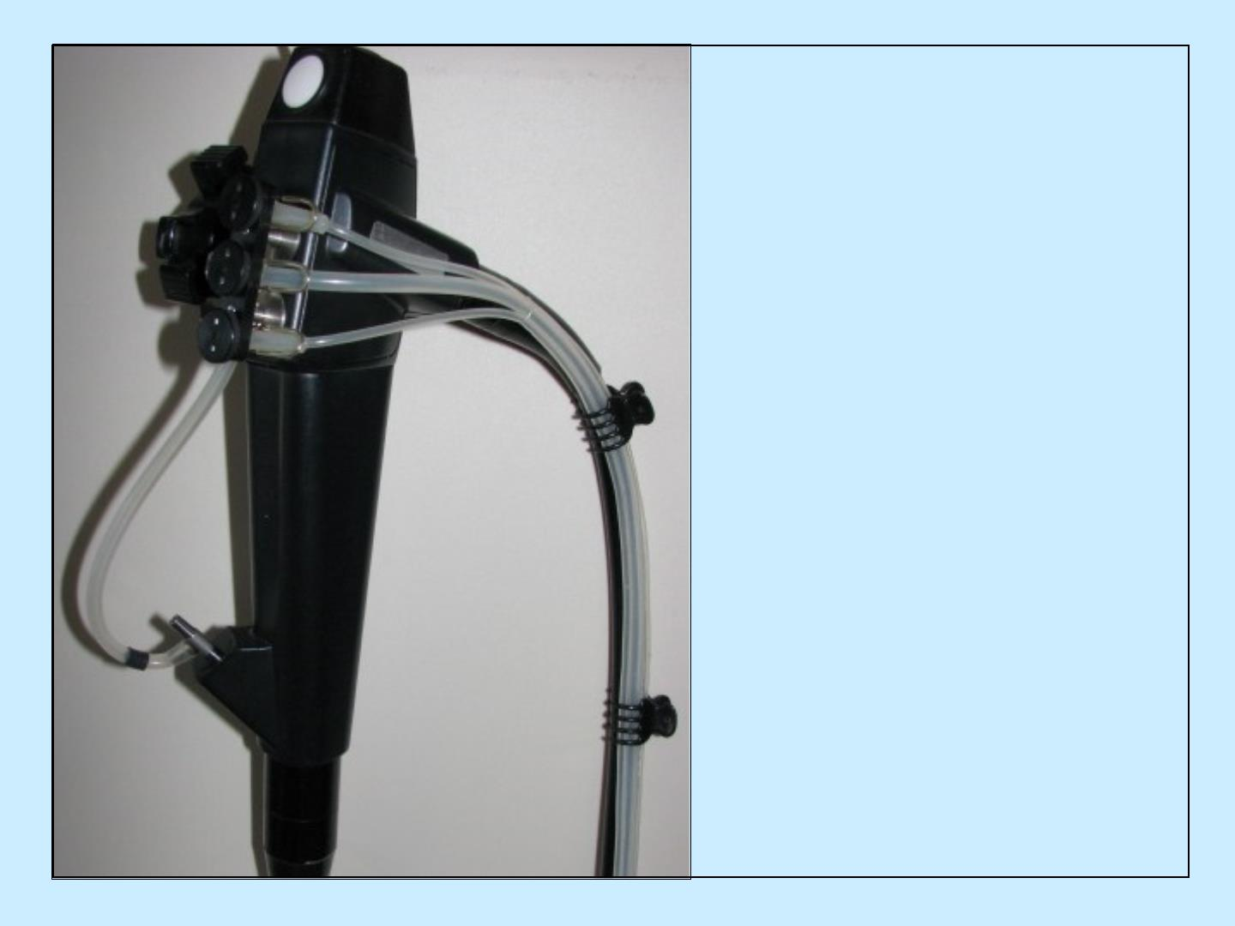
Для возврата к панораме
нажмите на фотографию
Фото 8. Рукоятка 1-канального
эндоскопа; присоединены
1-разовый компонентом
и тройник
© Ссылка на www.coloncancer.lv обязательна

Slide 27
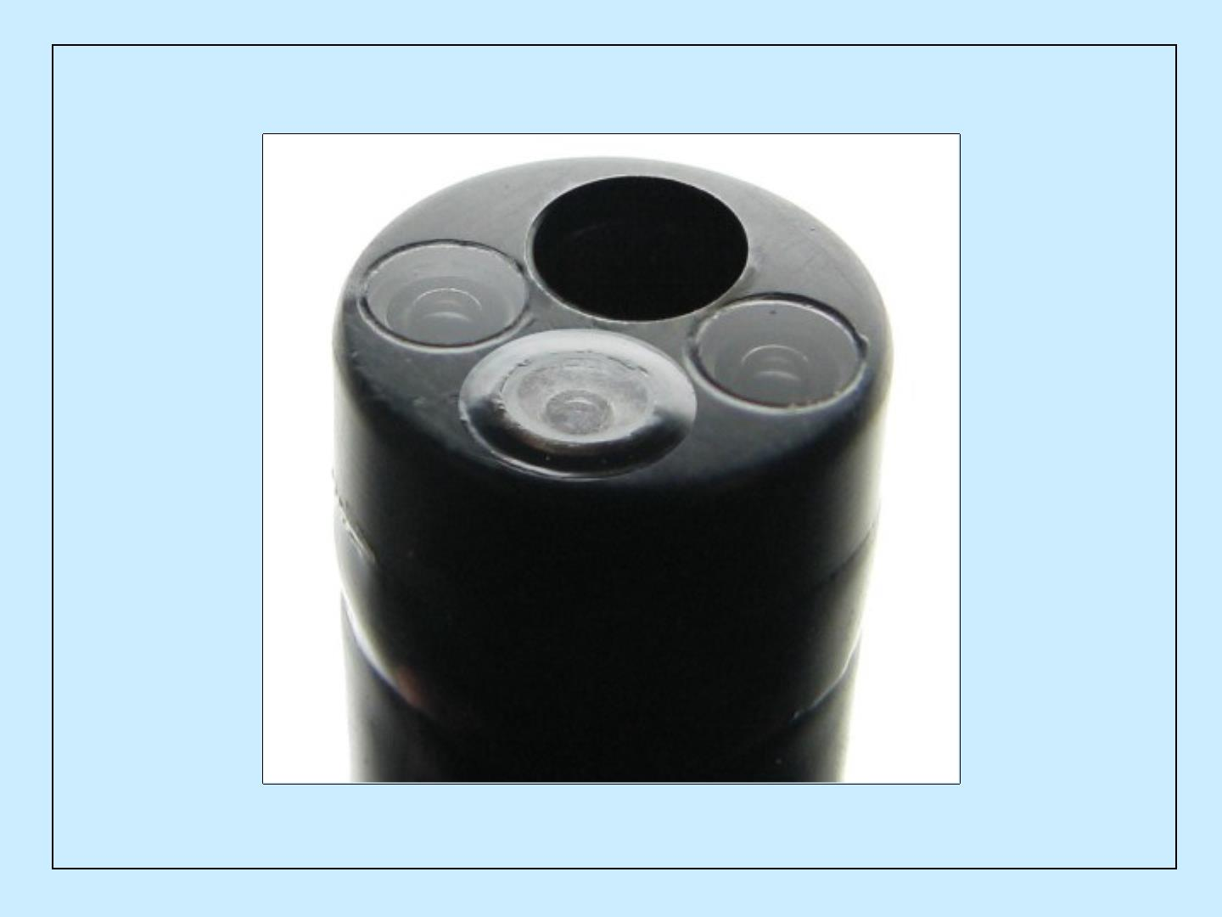
Для возврата к панораме
нажмите на фотографию
Фото 9. Конец вводимой части 1-канального эндоскопа; выход канала свободен
© Ссылка на www.coloncancer.lv обязательна

Slide 28
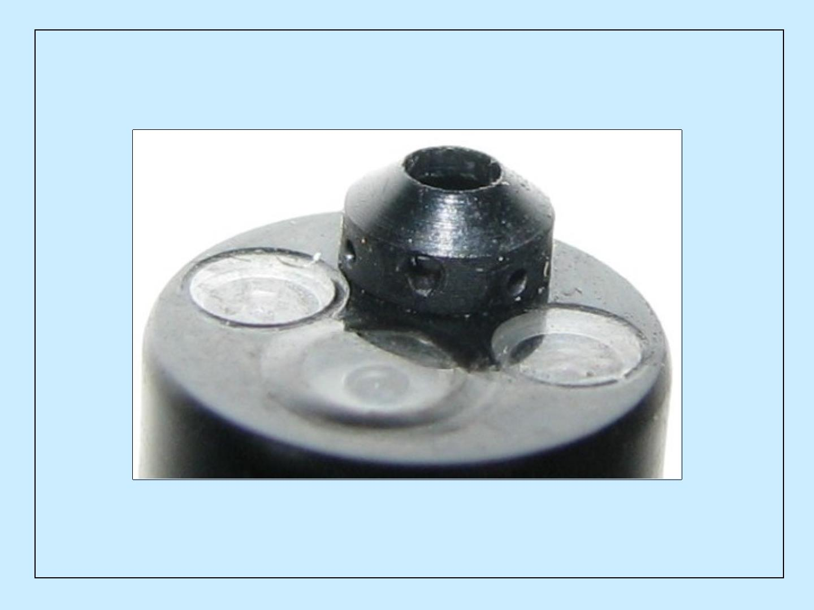
Для возврата к панораме
нажмите на фотографию
Фото 10. Конец вводимой части 1-канального
эндоскопа; выход канала занят вставкой
© Ссылка на www.coloncancer.lv обязательна

Slide 29
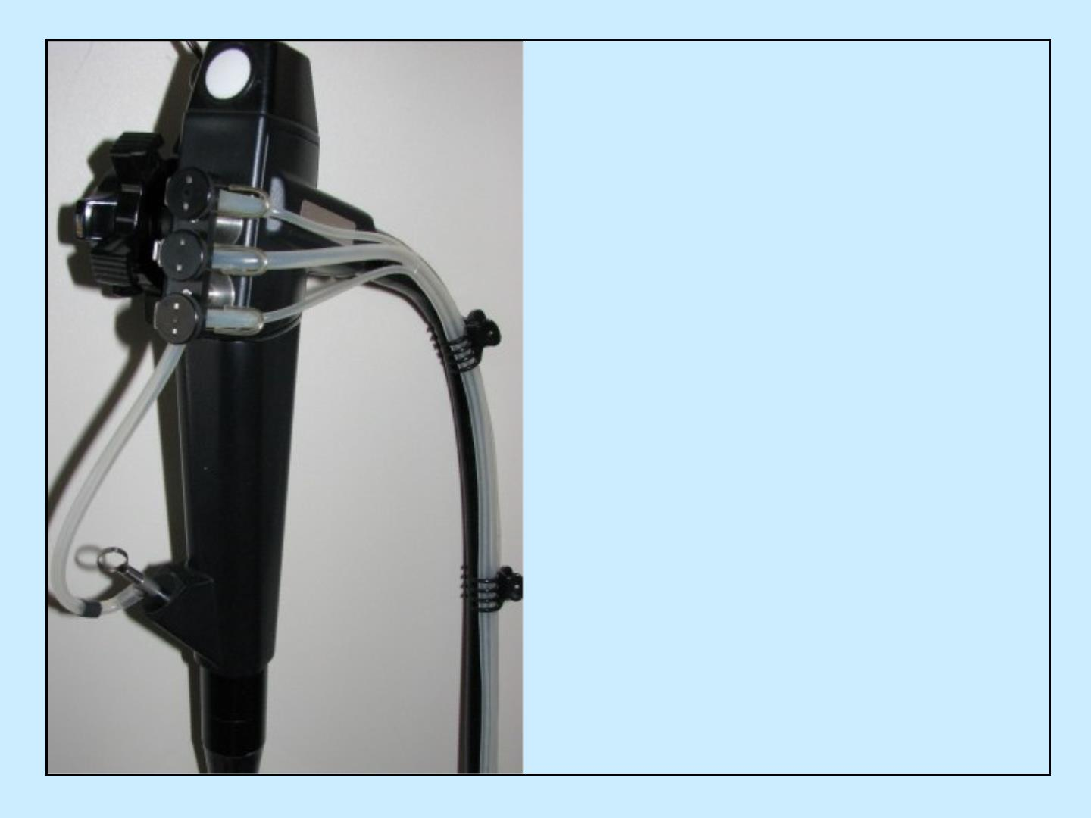
Для возврата к панораме
нажмите на фотографию
Фото 11 .Рукоятка с 1-разового эндоскопа
с 1-разовым компонентом;
в канале тройник и обтюратор
© Ссылка на www.coloncancer.lv обязательна

Slide 30
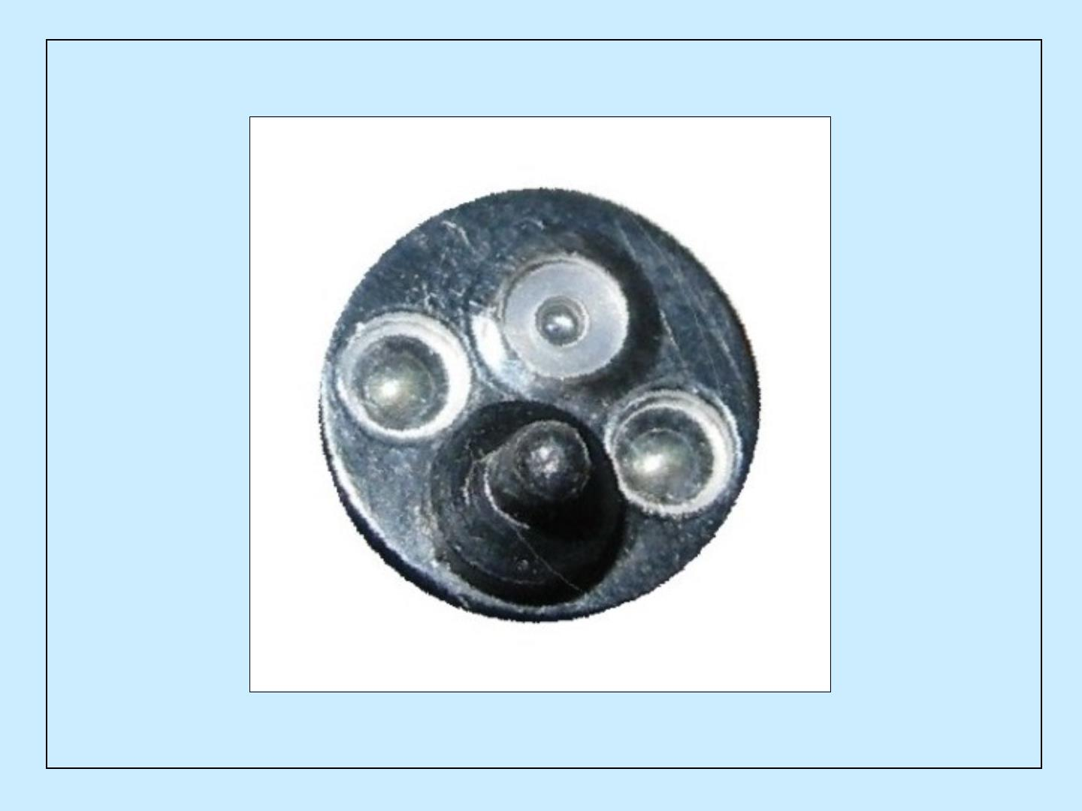
Для возврата к панораме
нажмите на фотографию
Фото 12. Торец 1-канального эндоскопа; прямой
выход вставки закрыт обтюратором
© Ссылка на www.coloncancer.lv обязательна

Slide 31
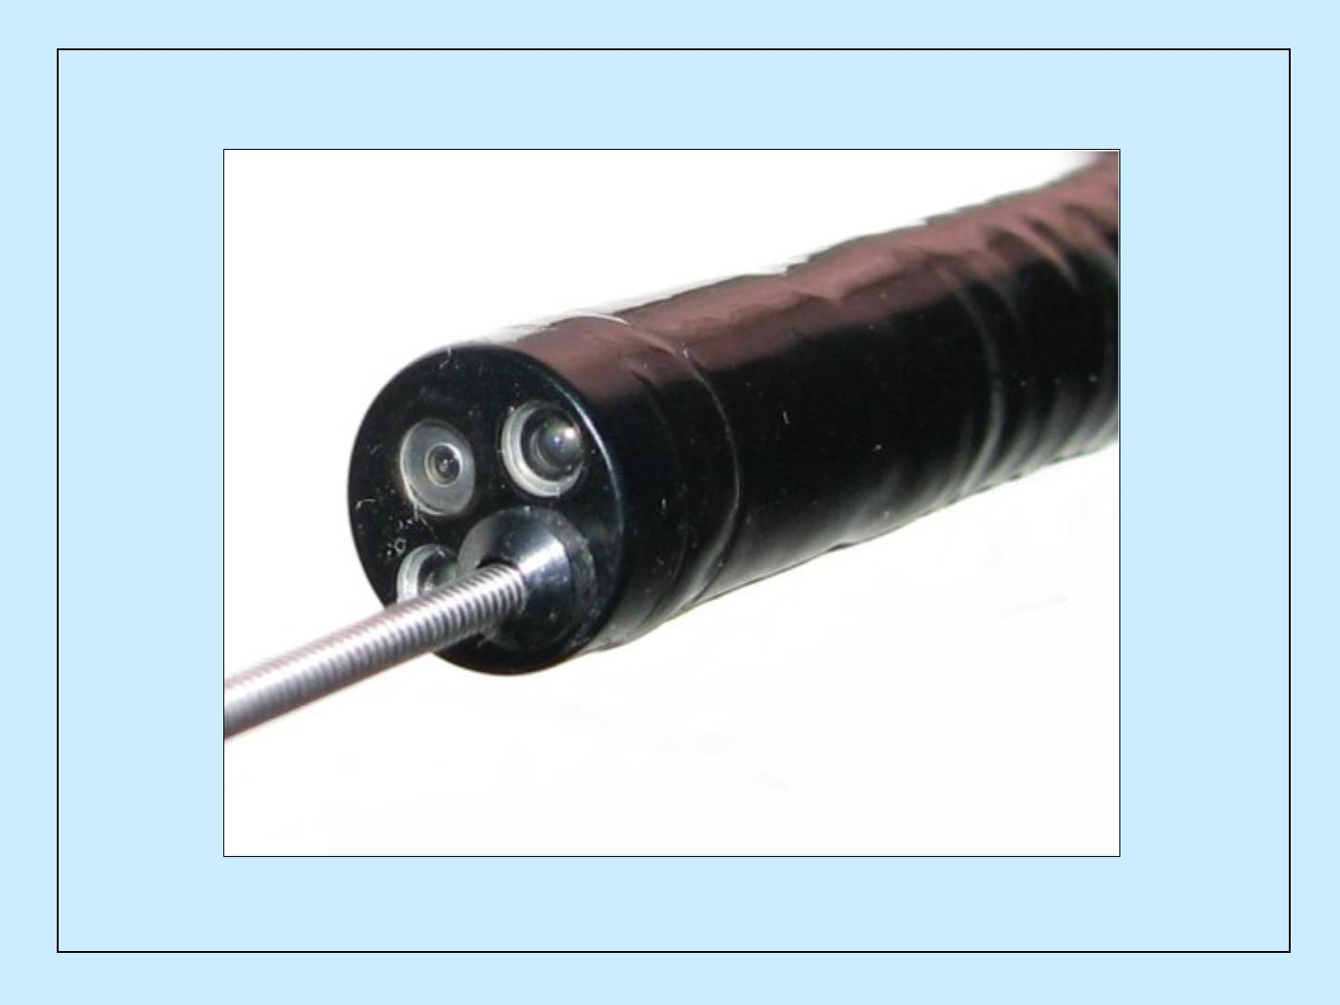
Для возврата к панораме
нажмите на фотографию
Фото 13. Конец вводимой части 1-канального эндоскопа;
прямой выход вставки закрыт биопсийными щипцами
© Ссылка на www.coloncancввer.lv обязательна

Slide 32
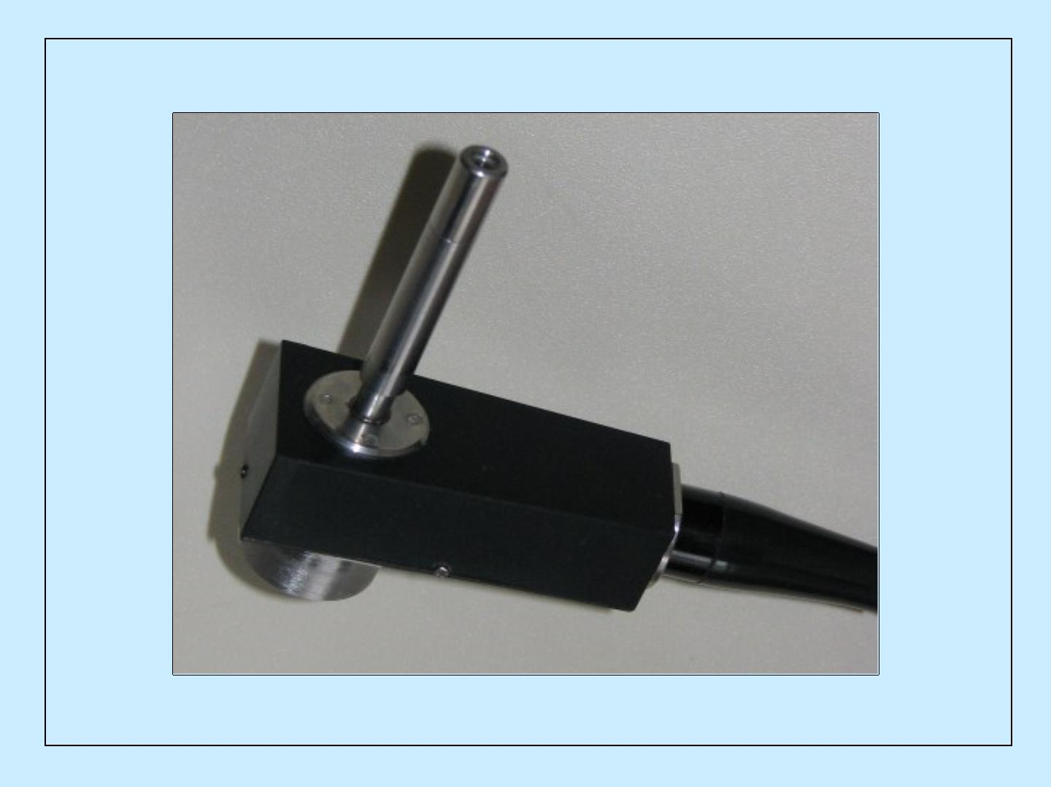
Для возврата к панораме
нажмите на фотографию
Фото 14. Коннектор 1-канального эндоскопа, вид на стержень световода
© Ссылка на www.coloncancer.lv обязательна

Slide 33
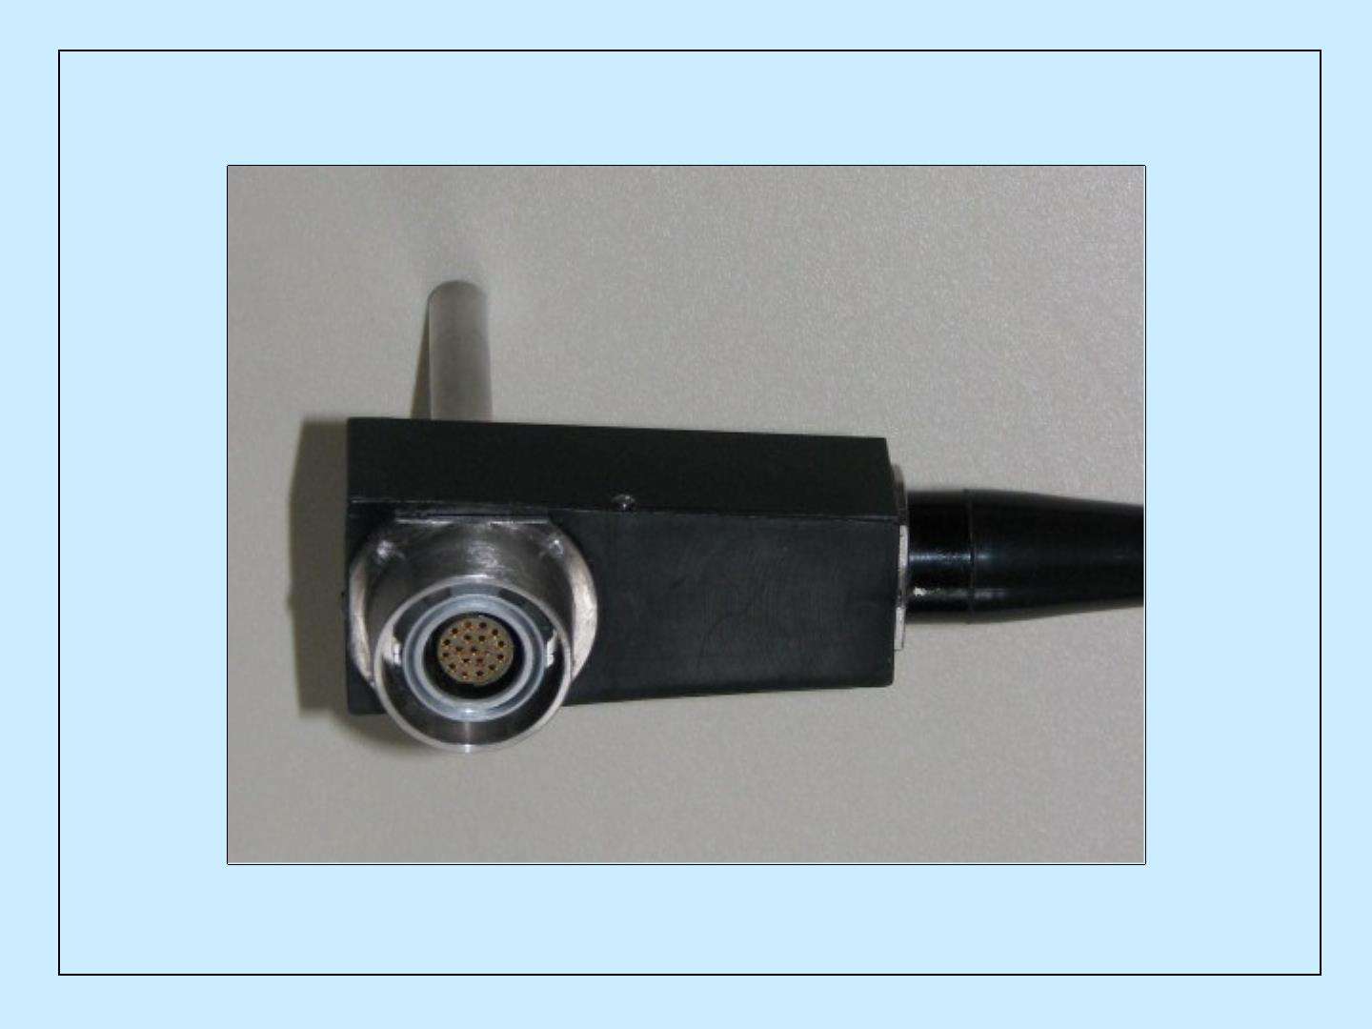
Для возврата к панораме
нажмите на фотографию
Фото 15. Коннектор 1-канального эндоскопа, вид на гнездо кабеля Процессор
© Ссылка на www.coloncancer.lv обязательна

Slide 34
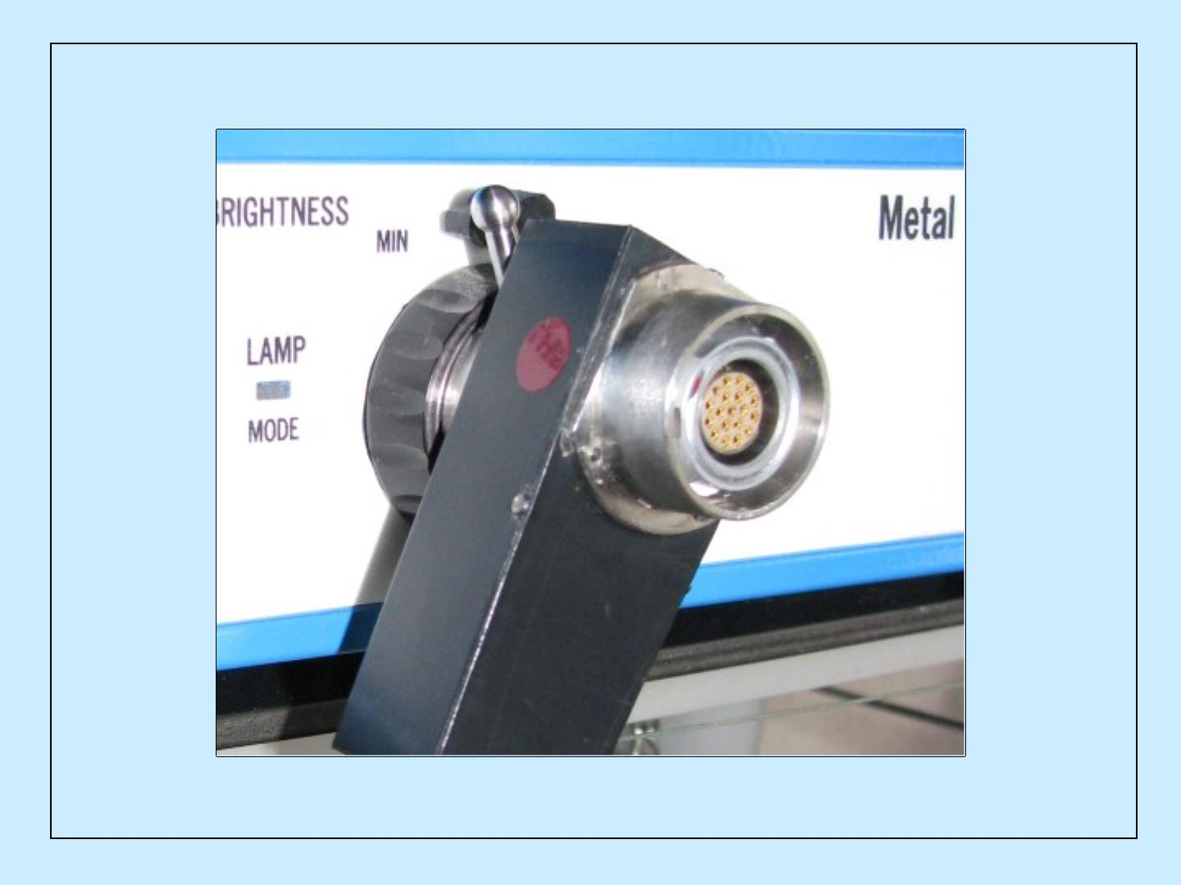
Для возврата к панораме
нажмите на фотографию
Фото 16. Коннектор 1-канального эндоскопа;
стержень световода присоединен к блоку Свет
© Ссылка на www.coloncancer.lv обязательна

Slide 35
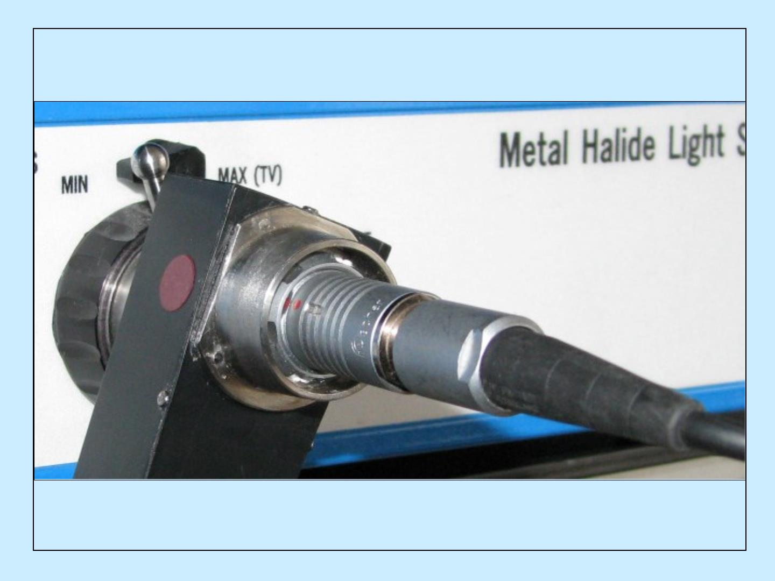
Для возврата к панораме
нажмите на фотографию
Фото 17. К коннектору 1-канального эндоскопа присоединен кабель Процессор
© Ссылка на www.coloncancer.lv обязательна

Slide 36
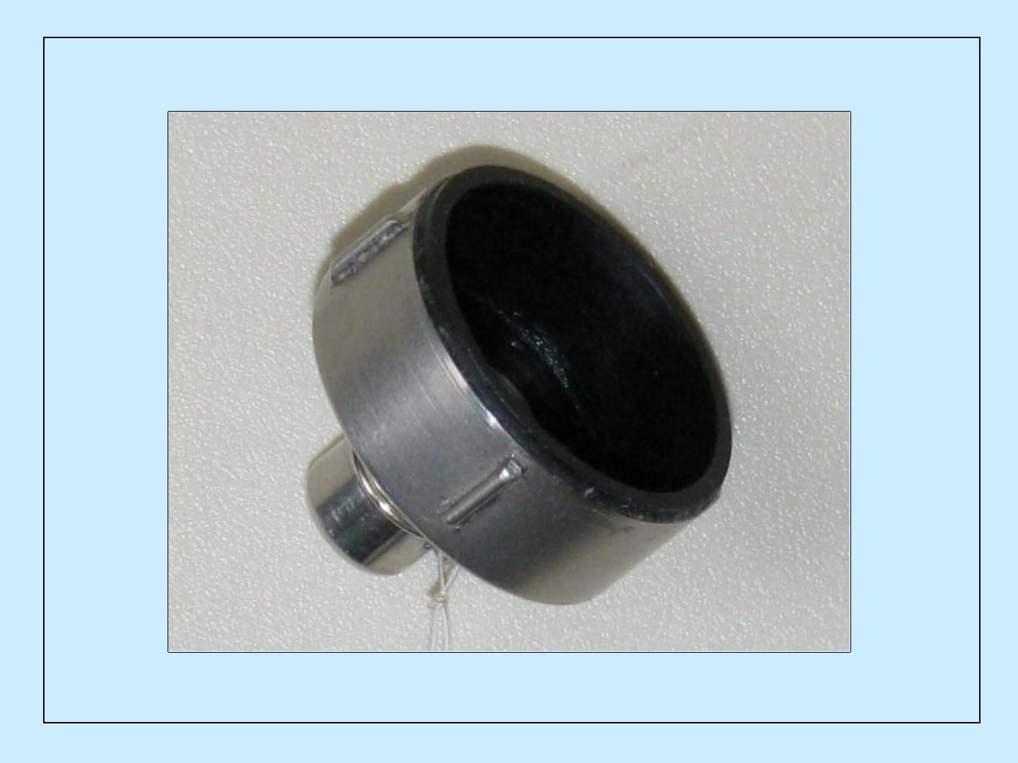
Для возврата к панораме
нажмите на фотографию
Фото 18. Пробка, герметизирующая гнездо
кабеля Процессор коннектора 1-канального эндоскопа
© Ссылка на www.coloncancer.lv обязательна

Slide 37
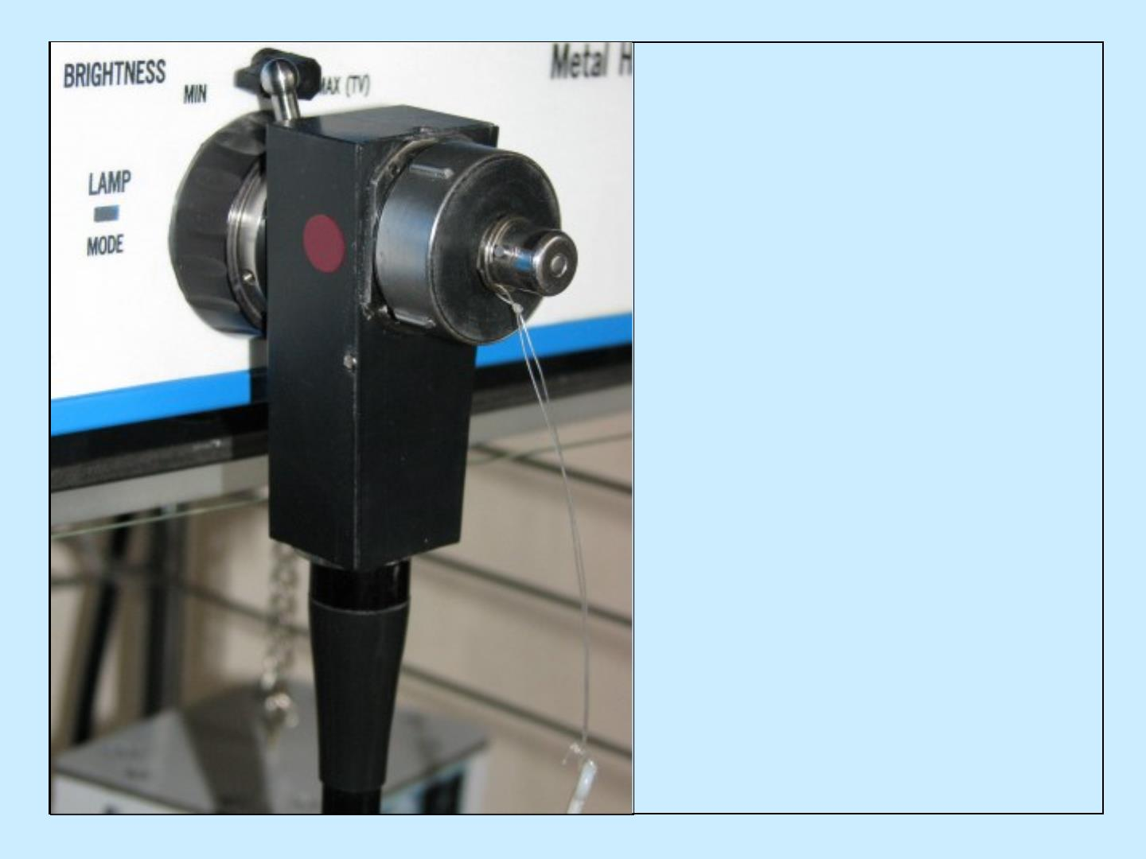
Для возврата к панораме
нажмите на фотографию
Фото 19.
Подготовка к тесту на герметичность 1-канального эндоскопа
© Ссылка на www.coloncancer.lv обязательна

Slide 38
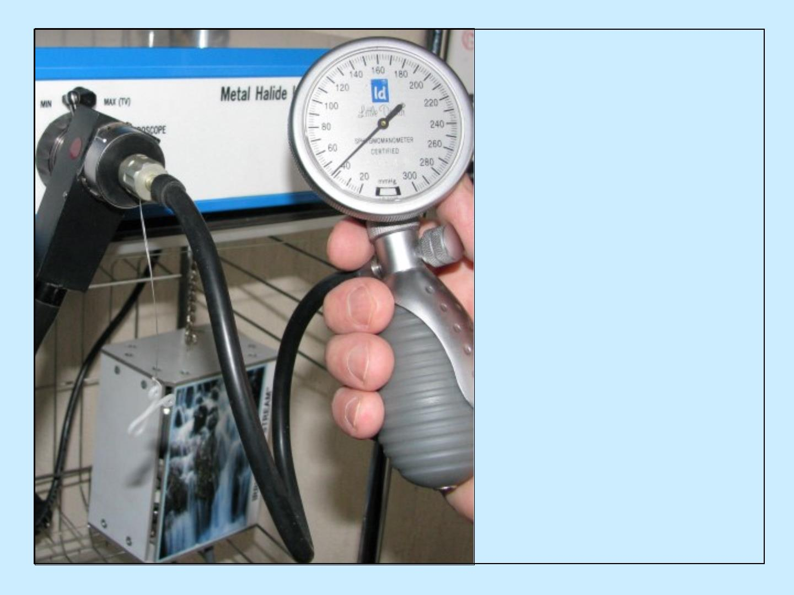
Для возврата к панораме
нажмите на фотографию
Фото 20. Тест на герметичность
1-канального эндоскопа
© Ссылка на www.coloncancer.lv обязательна

Slide 39
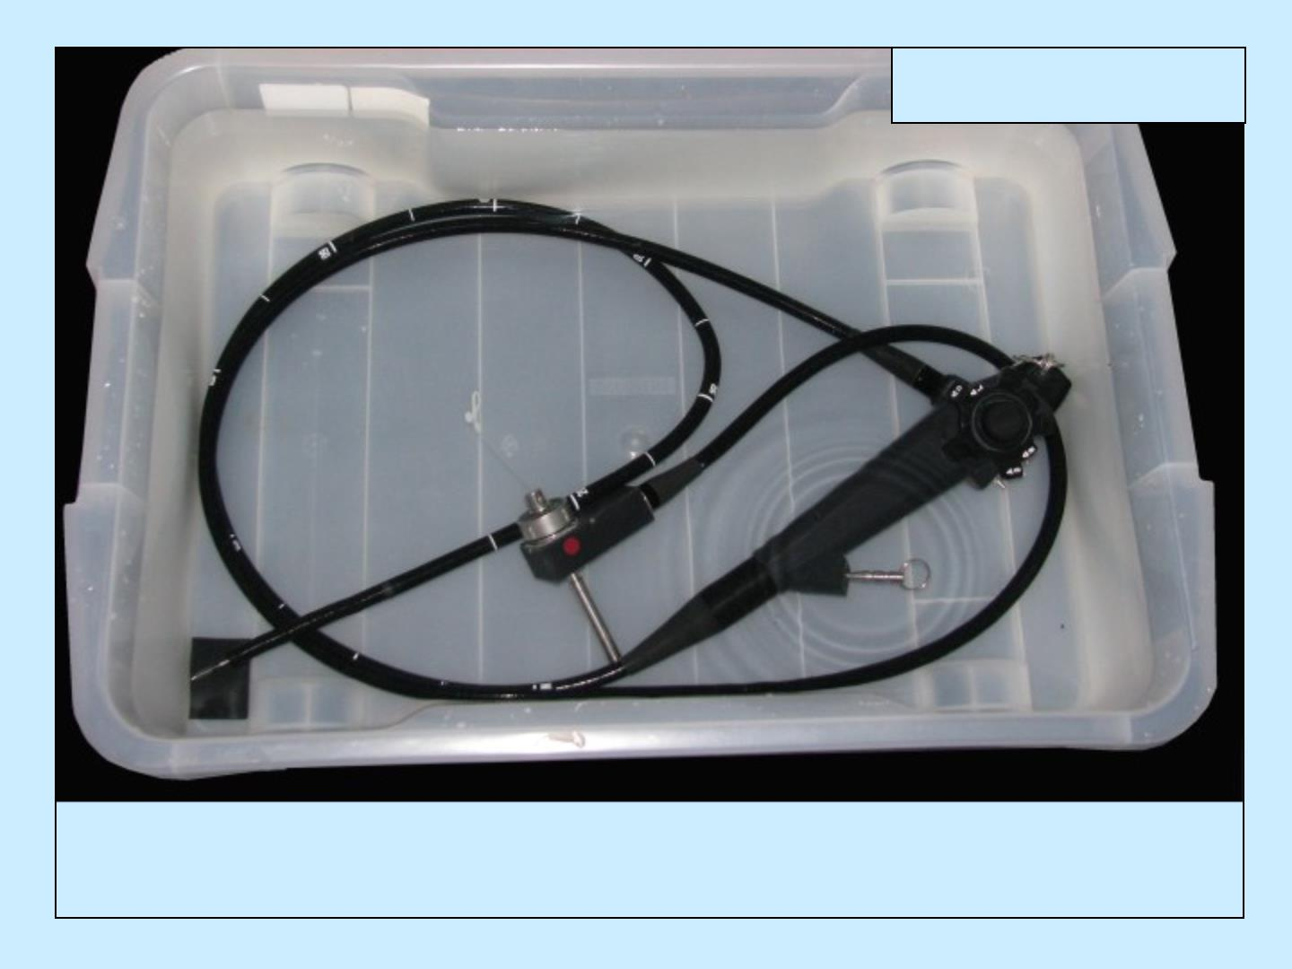
Для возврата к панораме
нажмите на фотографию
Фото 21. Полная очистка-дезинфекция 1-канального эндоскопа;
гнездо кабеля Процессор закрыто пробкой, в канале щетка
© Ссылка на www.coloncancer.lv обязательна

Slide 40
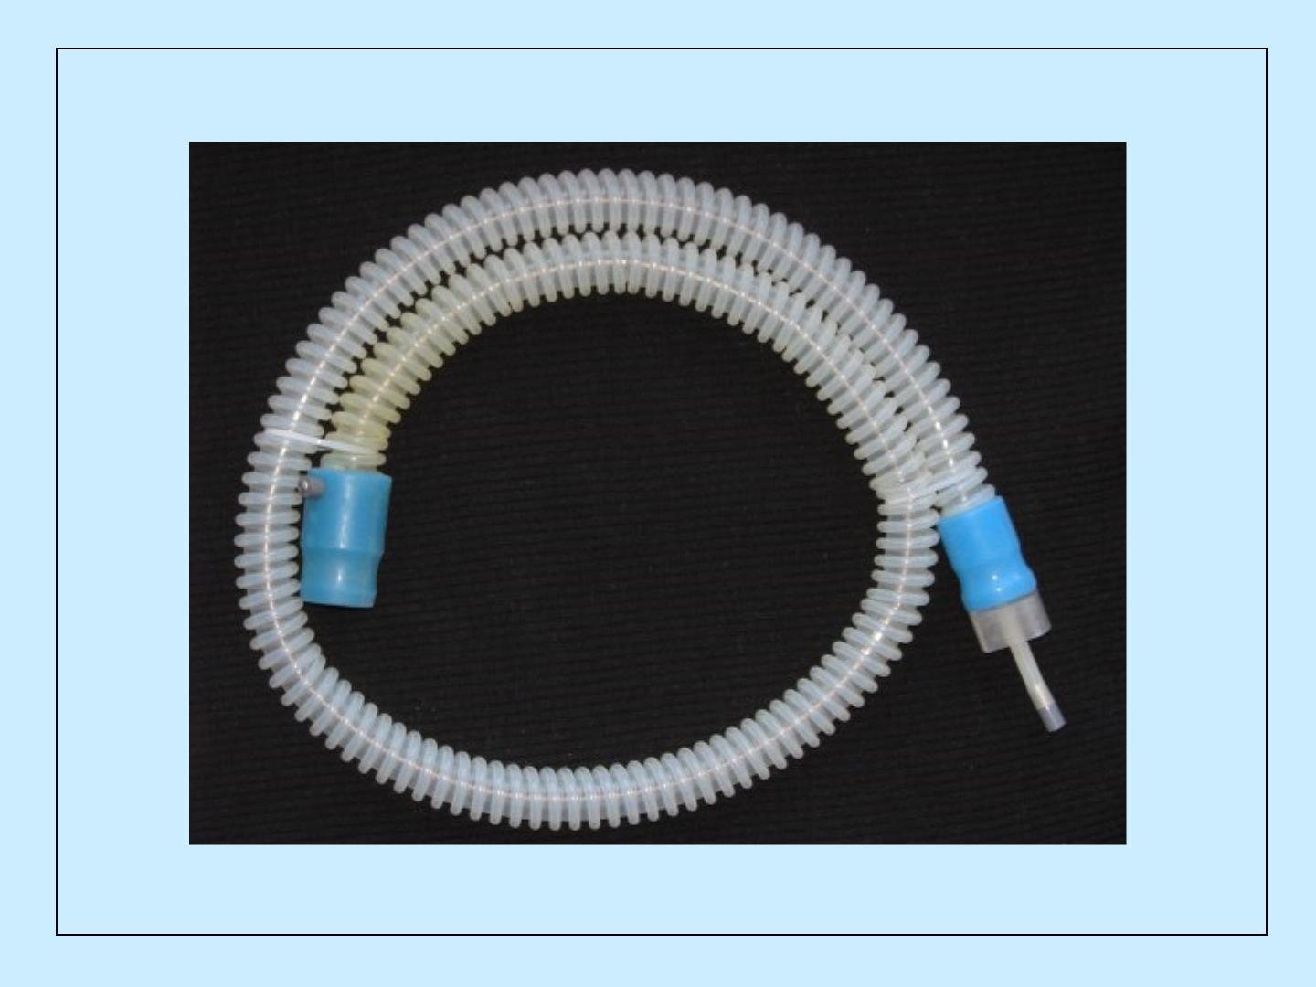
Для возврата к панораме
нажмите на фотографию
Фото 22. Стерилизуемый или 1-разовый Дезинфектор
-протектор (ДП) канала и вводимой части 1-канального эндоскопа
© Ссылка на www.coloncancer.lv обязательна

Slide 41
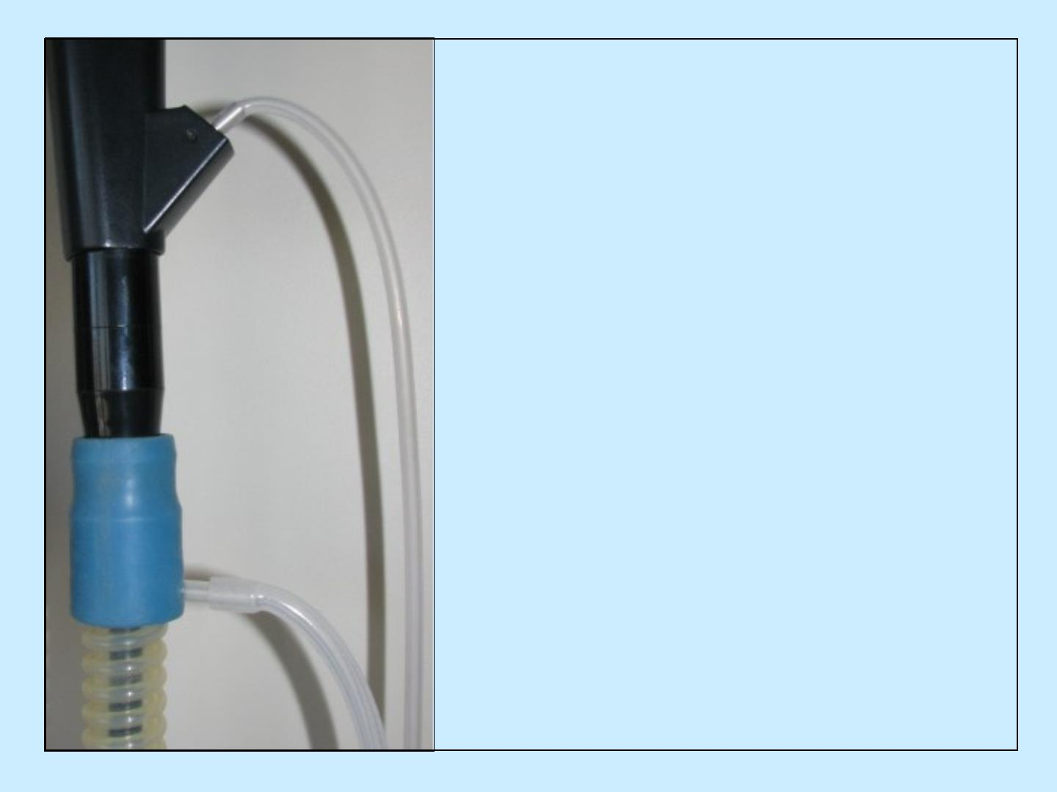
Для возврата к панораме
нажмите на фотографию
Фото 23.
ДВУ, промывание, высушивание канала, оболочки вводимой части 1-канального эндоскопа и полости ДП
© Ссылка на www.coloncancer.lv обязательна

Slide 42
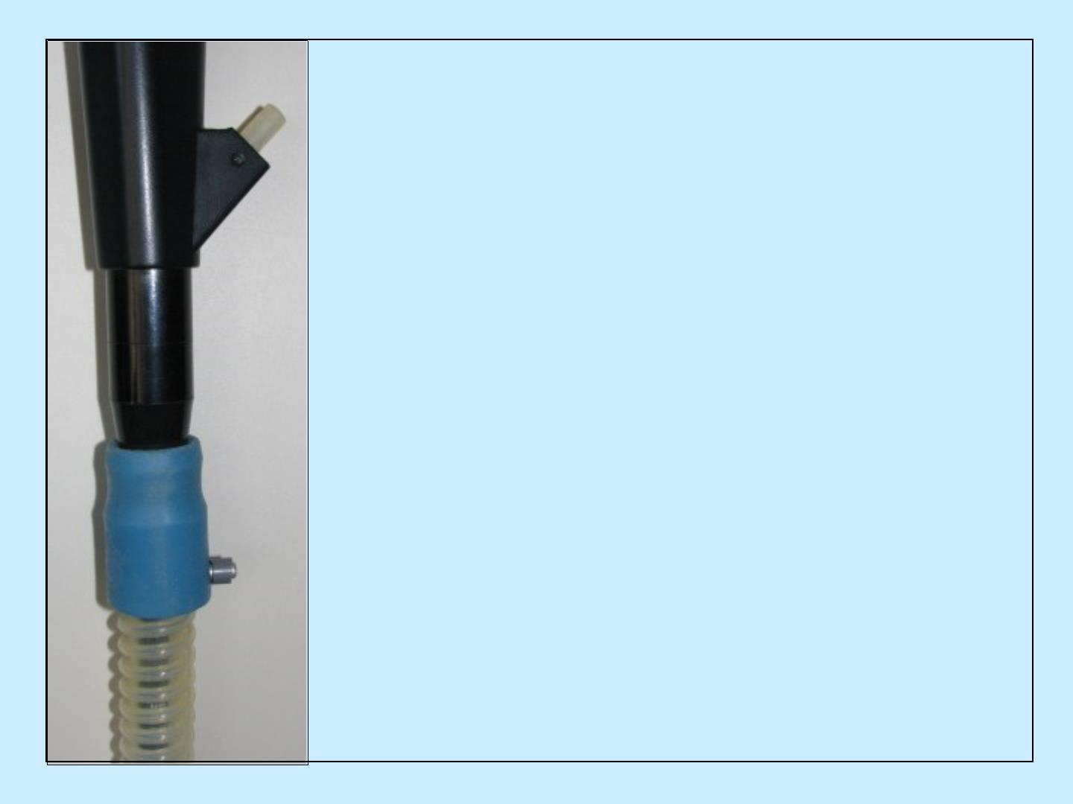
Для возврата к панораме
нажмите на фотографию
Фото 24.
Герметизация полости ДП, канала и оболочки вводимой части 1-канального эндоскопа после ДВУ; входы канала и ДП закрыты стерильными пробками
© Ссылка на www.coloncancer.lv обязательна

Slide 43
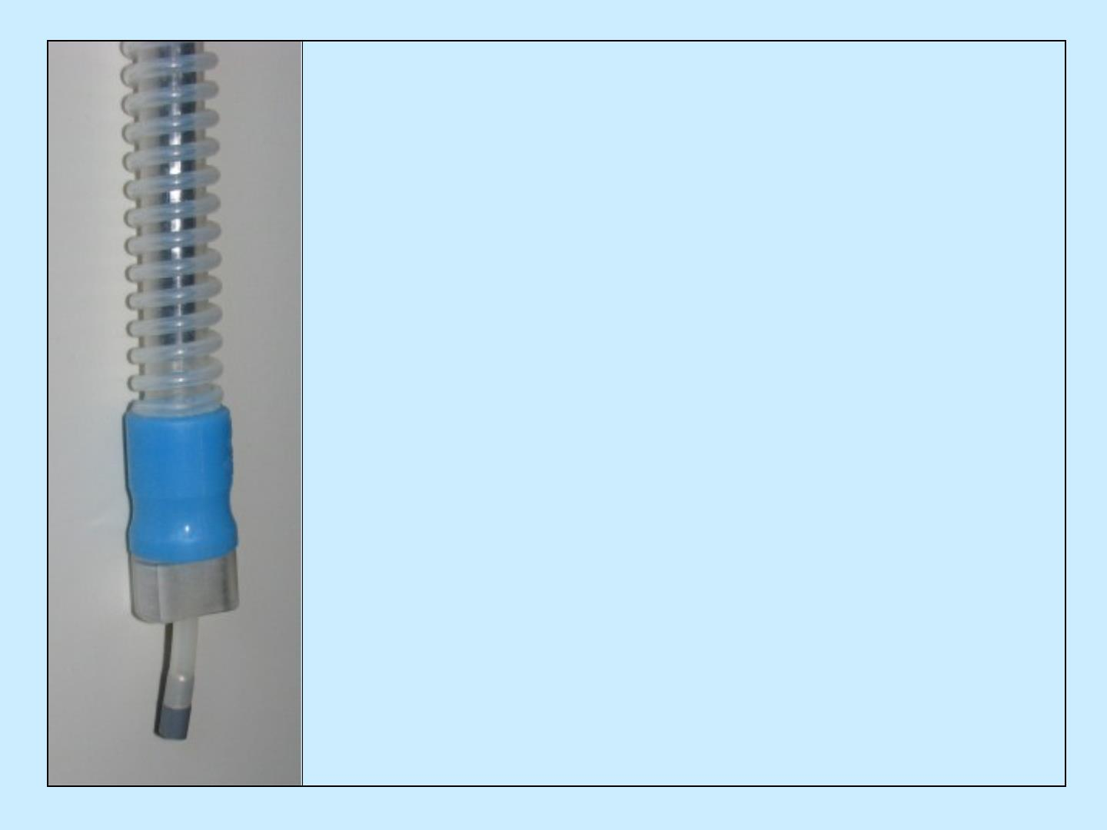
Для возврата к панораме
нажмите на фотографию
Фото 25.
Герметизация полости ДП, канала и оболочки вводимой
части 1-канального эндоскопа после ДВУ;
выход ДП закрыт стерильной пробкой
© Ссылка на www.coloncancer.lv обязательна

